Slide 1
《形势与政策》专题
宗教热背景下的
中国宗教形势与政策
席大民
北京大学哲学系宗教学系
Notes:
北京大学哲学系

Slide 2
宗教热背景下的中国宗教形势与政策
《形势与政策》专题
一、世界范围的宗教热现象
二、当代中国宗教形势和宗教热的特点
三、宗教热的社会历史原因分析
四、宗教的本质与宗教信仰自由政策
2017.9.28-29
2017.10.18-19
Notes:
2016.4.6-7

Slide 3
一、世界范围的宗教热现象
应该说，从欧洲的文艺复兴开始，历经启蒙运动、自然科学的发展以及资产阶级革命、工业革命以及宗教批判运动的冲击，人类社会已开始了走向摆脱传统宗教束缚，走向世俗化、现代化和理性化的现代社会进程，在这个进程的推动下传统宗教也逐渐开始有了世俗化和现代化的趋势。然而，至二十世纪七十年代，却在世界范围内悄然掀起了至今热度不减的“宗教热潮”，其具体表现是宗教价值回归、传统宗教复兴、新兴宗教崛起。
Notes:
一、世界范围的宗教热现象

Slide 4
一、世界范围的宗教热现象
（一）宗教价值回归
在中世纪的欧洲，基督教曾是传统社会的价值基础，是统治整个社会政治、经济和文化各个方面的核心价值。文艺复兴体现了一种与宗教神秘主义截然不同的世俗人文精神，它唤醒了人的积极进取精神、创造精神和科学实验精神，是人类开始从中世纪的神学迷梦中觉醒的重要标志。自然科学的发展，对神学教条构成严峻挑战，一步步把宗教神学逐出人们的认识领域。以启蒙思想家为代表的建立在近代自然科学基础上的哲学唯物主义和无神论，给宗教有神论以沉重打击。
Notes:
一、世界范围的宗教热现象

Slide 5


一、世界范围的宗教热现象
（一）宗教价值回归
资产阶级革命和工业革命带来的现代化进程，使教会不再具有左右国家经济和政治的能力；政治独立、民族独立和现代民族国家的形成使教会的政治影响进一步削弱；各种世俗思潮的兴起形成了在思想领域对神学的强大冲击，宗教有神论的影响急剧衰落。越来越多的国家确立了“政教分离”的原则。一些代表启蒙精神的哲学家和社会学家，已经完全把宗教的时代看作是人类历史的过去式，欢呼理性和科学的时代已经到来，并发出“上帝已死”的断言。 ①尼采的《快乐的科学》和《查拉图斯特拉如是说》中都出现过这个命题，其含义不是说上帝在形而下的意义上死去，而是上帝不能成为人类社会的道德标准和终极目的。
Notes:
一、世界范围的宗教热现象

Slide 6
一、世界范围的宗教热现象
（一）宗教价值回归
而在作为世界主流宗教的基督教内部，也逐渐开始了不断世俗化和现代化的改变，以适应这个宗教逐渐被边缘化的新时代，有的基督教组织和领导人愿意把基督教说成是“穷人的宗教”，是与马克思主义的立场相一致的，以避免被现代社会和广大群众所抛弃；有的则向科学界示好甚至道歉，希望在与科学界和解的同时，利用科学的某些方式来解释基督教信仰。而也有不少试图与现代世俗社会和科学理性保持距离的宗教界组织和人士，但他们的影响逐渐式微。
Notes:
一、世界范围的宗教热现象

Slide 7
一、世界范围的宗教热现象
（一）宗教价值回归
然而，从上世纪七十年代开始，一些主张宗教价值回归的声音越来越引起人们的共鸣，直至成为要求宗教价值重新成为现代社会的主流价值观或用宗教价值来救治现代社会的疾患，拯救现代人心灵创伤的良药的轰鸣。
例如，与孔德提出的人类历史经历“神学阶段、形而上学阶段和科学阶段”的三个时代划分②Positive Philosophy of Auguste Conte,Volume 1,p27-28,Botoche Book Kichener,2000不同，著名美籍德裔宗教哲学家、现代神学家保罗·蒂利希在其《存在的勇气》一书中则提出了完全不同的时代划分。他宣称，人类历史发展经历了三个阶段:“他律”阶段，即（宗教）律法管制着人的存在意义，压抑着个人的自由，迫使人起来反叛律法的阶段；“自律”阶段，即人推翻了律法而成为自己的主宰，但失去了存在的意义；“神律”阶段，即神看到人失去了存在意义后，便设法与人和好，将新的律法放入人心之中，使之成为新造的人，且获得存在的意义。
Notes:
一、世界范围的宗教热现象

Slide 8
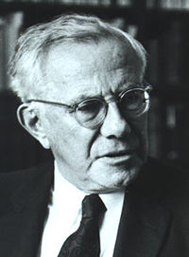

一、世界范围的宗教热现象
（一）宗教价值回归
人类通过这三个历史阶段而归向“自有、至尊的上帝”。 可以看出，在蒂利希看来，孔德所说的神祗时代，就是他所说的“他律”阶段，通过对这个阶段的界定，蒂利希肯定了“自律”阶段对“他律”阶段否定的积极意义，从神学的立场说明了现代社会出现对“神律”的“他律”形式的辩证否定的价值。③P.蒂利希：《存在的勇气》，成穷、王作红译，贵州出版集团贵州人民出版社2009年出版。
Paul Tillich，
1886-1965
Notes:
一、世界范围的宗教热现象

Slide 9
一、世界范围的宗教热现象
（一）宗教价值回归
塞缪尔·亨廷顿在其《文明的冲突与世界秩序的重建》一书中从政治学的角度分析这一宗教价值回归的现象，他转引法国年轻的政治学家吉利斯·凯伯尔的说法，更直白地把宗教价值的复归诉求说成是“上帝的报复”：“一种新的宗教方法开始形成，它不再旨在适应世俗价值，而是旨在为社会组织重建一个神圣的基础——如果必要的话，通过改变社会来达到目的。这种方法以多种形式表现出来，它提倡从失败的现代主义中摆脱出来，将挫折和穷途末路归因于脱离了上帝。它的主题不再是使教义现代化，而是‘第二次向欧洲宣讲福音’，其目标不再是使伊斯兰教现代化，而是‘使现代性伊斯兰化’”。④亨廷顿：《文明的冲突与世界秩序的重建》，周琪等译，新华出版社2002年第三版，第93页。
Notes:
一、世界范围的宗教热现象

Slide 10
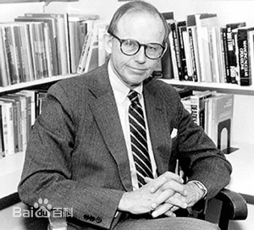
一、世界范围的宗教热现象
（一）宗教价值回归
亨廷顿更从世界秩序格局变更的角度认为：冷战后，世界格局的决定因素表现为七大或八大文明，即中华文明、日本文明、印度文明、伊斯兰文明、西方文明、东正教文明、拉美文明，还有可能存在的非洲文明。冷战后的世界，冲突的基本根源不再是意识形态，而是文化方面的差异，主宰全球的将是“文明的冲突”。
而在《我们是谁？美国国家特性面临的挑战》一书中，亨廷顿从其基督教立场将“文明的冲突”视角由国际转向美国国内，论述了美国国家特性所受到的种种挑战，认为美国已面临何去何从的严重关头，若不大力捍卫和发扬盎格鲁-新教文化这一根本特性，国家就会有分化、衰落的危险。
Notes:
一、世界范围的宗教热现象

Slide 11
一、世界范围的宗教热现象
（二）传统宗教复兴
亨廷顿的“文明冲突论”甫一发表，就引起了广泛的争议，有不少学者论证和强调了各个文明和宗教之间是可以相通共荣、和谐共处的。他们认为各大宗教的核心价值取向其实是一致的，完全可以通过交流找到共同认可的伦理基础，而不必然发生宗教间、文明间的剧烈冲突。⑤参见：孔汉斯、库舍尔：《全球伦理：世界宗教议会宣言》，何光沪译，四川人民出版社1997年出版。这一主张得到了各个文明不少有识之士的赞同。但后来不断爆发的宗教冲突，特别是“9.11”事件，使人们不得不承认，亨廷顿的文明冲突理论具有可怕的预见性。但值得注意的是，不论是“文明冲突论”还是“文明和谐论”，其共同点都是希望借助传统宗教及其文明价值的复兴来解决现代社会出现的各种矛盾和纷争，希望借助传统宗教和文明的复兴来解决现代社会出现的价值危机。
Notes:
一、世界范围的宗教热现象

Slide 12

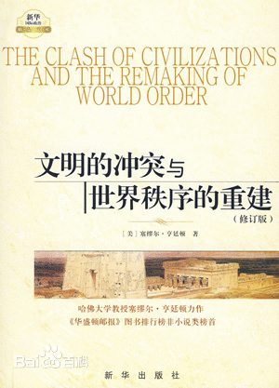
一、世界范围的宗教热现象
（二）传统宗教复兴
而在宗教界，传统宗教复兴的热潮早已悄然兴起。伴随着宗教价值回归的主张，各传统宗教的原教旨主义都有所抬头，力图回归和振兴各自的传统宗教，并赋予其新的含义。正如亨廷顿指出的：“基督教、伊斯兰教、犹太教、印度教、佛教、东正教都经历了原先的因某种原因皈依宗教的信徒掀起的信奉、传播教义和举行仪式的新浪潮。在所有这些宗教中原教旨主义运动都专注于对宗教教义、体制的净化，其方式是好战的，并根据宗教信条来重塑个人、社会和公共行为。”
Notes:
一、世界范围的宗教热现象

Slide 13
一、世界范围的宗教热现象
（二）传统宗教复兴
亨廷顿指出：“原教旨主义运动是剧烈的，并可能产生巨大的政治影响。然而它们仅仅是在20世纪末给人类生活带来不同特色的更广阔和更深刻的宗教大潮的表面波浪而已。世界范围内的宗教复兴远远超过原教旨主义极端分子的活动。在各个社会这体现在人们的日常生活和工作、政府的关注和计划中。” 宗教复兴最突出的表现是伊斯兰教。亨廷顿在列举了伊斯兰复兴的种种现象后指出：“上帝的报复虽然是一种全球性现象，但上帝，即安拉，已经在伊斯兰群众中进行了最普遍和最彻底的报复。”⑥亨廷顿：《文明的冲突与世界秩序的重建》，周琪等译，新华出版社2002年第三版，第112页。
Notes:
一、世界范围的宗教热现象

Slide 14
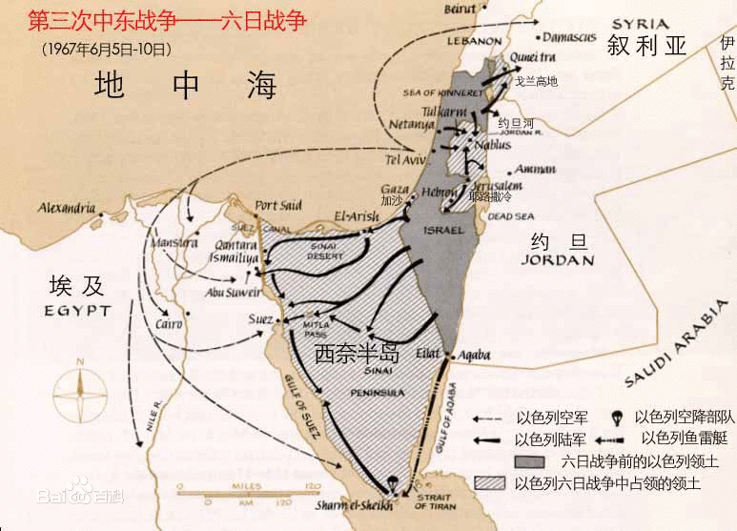
一、世界范围的宗教热现象
（二）传统宗教复兴
我们之所以把上世纪七十年代作为这一波“宗教热”的起点，是因为在这个年代，发生了一系列不仅是宗教界内部，而且对现代世界政治史有重要意义的事件。就传统宗教复兴来说，上世纪七十年代可看作是当代宗教基要主义全面兴起的标志性时期。这对于基督教、犹太教和伊斯兰教三大一神教传统来说更是如此。
1967年以色列和阿拉伯世界之间的“六日战争”直接促使了两大阵营内宗教民族主义的兴起——宗教复兴运动和世俗民族主义观念的结合；1973年的阿以战争更加促进了这一趋势。
Notes:
一、世界范围的宗教热现象

Slide 15


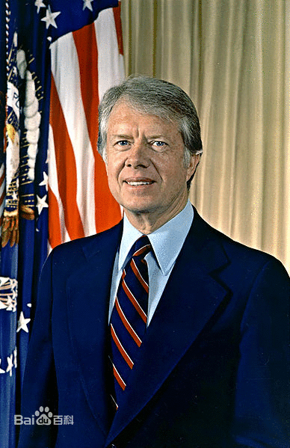

一、世界范围的宗教热现象
（二）传统宗教复兴
1976年,美南浸信会信徒卡特当选为美国总统,这被看作是当代福音派介入政治的一个重要标志。四年后,他的竞争对手里根同样由于迎合了福音派和基要派教会的观点,而击败他成为了下一任总统。1979年,美国最具影响的基督教右派团体“道德大多数” 成立。1974年,犹太教最重要的基要主义团体“虔信者集团”成立。1977年，工党有史以来第一次在国家选举中落败，右翼人士贝京当选为以色列总理,这直接促使了犹太宗教民族主义的大爆发。 1979年,霍梅尼领导的伊朗伊斯兰革命不仅是当代政治伊斯兰兴起的重要标志,同时也是整个宗教基要主义发展的一个标志性事件。
Notes:
一、世界范围的宗教热现象

Slide 16



一、世界范围的宗教热现象
（二）传统宗教复兴
作为与亨廷顿文明冲突论剑指的伊斯兰世界，也几乎同时发生着同样体现传统宗教复兴的“伊斯兰复兴运动”，即发生在现代穆斯林世界的旨在复兴伊斯兰精神文化和生活方式，并以此解决各种现实社会问题的宗教与社会文化运动的总称。伊斯兰复兴运动因其主张复兴伊斯兰教初期精神面貌和文化思想，故又称伊斯兰原教旨主义运动。
与基督教世界旨在拯救现代社会的危机不同的是，伊斯兰运动是要从基督教世界或西方世界的外部来抵抗，以维护伊斯兰文明的生存和特性。它强调伊斯兰教是一种富于实践性的包涵一切的宗教体系：它既是一种意识形态，又是一种社会、政治制度，既是一种文明方式、文化传统，又是一种社会组织形式。
Notes:
一、世界范围的宗教热现象

Slide 17

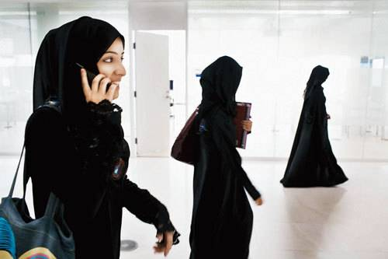
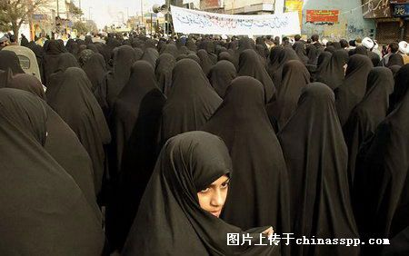
一、世界范围的宗教热现象
（二）传统宗教复兴
总之，它不是一般意义的宗教，而是一种富于实践性、创造性、革命性的信仰，故必须以这种精神来反对一切外来的非伊斯兰教的思想、信仰，包括世俗化、西方化、资产阶级民族主义、帝国主义，现代资本主义等“舶来品”。它主张全面伊斯兰化，创造条件，逐步实现国家政治、社会和个人生活的“伊斯兰化”。强调穆斯林个人要忠于信仰，谨守教规，以教法和宗教道德来规范自己的言行；虔诚、博学的穆斯林学者要以经、训为据，创造性地解决各种社会问题，特别是经济体制、经济理论、发展模式、发展道路问题，坚信穆斯林各民族有一条既非东方，亦非西方，独立的发展道路，认为现代化不等于西方化，伊斯兰教主张现代化，但反对盲目照搬西方道路。
Notes:
一、世界范围的宗教热现象

Slide 18



一、世界范围的宗教热现象
（三）新兴宗教崛起
在传统宗教复兴的同时，新兴宗教也在迅速崛起。新兴宗教是指十九世纪末开始创立的与传统宗教关联较少，由教主独立创立的信仰组织。据《大英百科年鉴》统计，1900年全世界新兴宗教的信徒只有500万，1970年增至7000万，1997年全世界的新兴宗教信徒达到1.484亿。目前全世界的新兴宗教组织有十几万个，遍布世界各地，主要分布在欧洲、日本、美国、非洲南部以及中国台湾等国家和地区。在美国，上世纪60年代以来新增的宗教团体约有2500个，已经注册的新兴宗教团体有7000多个。日本的新兴宗教团体超过1000个，信徒人数在100万以上的有8个，最有影响的创价学会号称有近2000万个国内外会员。非洲撒哈拉沙漠以南地区有7000多个新兴宗教。欧洲的新兴宗教约有2000个。除了以佛教为背景的创价学会外，目前世界上影响较大的新兴宗教还有以基督教为背景的摩门教和以伊斯兰教为背景的巴哈伊教。
Notes:
一、世界范围的宗教热现象

Slide 19
一、世界范围的宗教热现象
（三）新兴宗教崛起
创价学会(日文：创価学会,そうかがっかい，英文：Sōka Gakkai)是源自日本的宗教法人。属于法华宗系的新兴宗教日莲正宗，以日莲大圣人的佛法和生命哲学为基础，宗旨推进和平、文化及教育，祈愿人类幸福。创价学会在全球192个国家都有代表处，并以推广日莲正宗佛教的形式运作。 创价学会是一个以佛教的生命尊严思想为根本，希望使人人幸福，推进世界永久和平的宗教团体，也是受到联合国承认的非政府组织。学会在池田会长的领导下，日本各主要城市及海外地方都开设了幼稚园、小学、大学等教育设施。 创价学会所持有的哲学思想可以归结于“人间革命”一词。根据这个概念所蕴含的意义，一个自发的内心变革，将对身外的环境造成正面的影响，并促进人类社会的成长。 日莲大圣人极力主张，佛法是讲求积极入世的生活道理，旨在帮助活在现世的人们解决切身问题，而非传统佛教的不问人间疾苦，躲入山中修行的消极做法。创价学会与中国关系友好，池田大作会长曾多次访问中国，受到中国领导人的接见。
Notes:
一、世界范围的宗教热现象

Slide 20

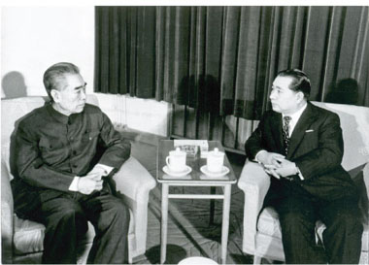

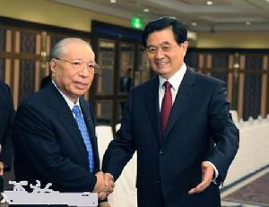
一、世界范围的宗教热现象
（三）新兴宗教崛起
周恩来总理1974年抱病会见创价学会会长、日本公明党党首池田大作。
Notes:
一、世界范围的宗教热现象

Slide 21
一、世界范围的宗教热现象
（三）新兴宗教崛起
耶稣基督后期圣徒教会（The Church of Jesus Christ of Latter-day Saints）（早期翻译为耶稣基督末世圣徒教会）是为基督信仰各宗派运动的一个分支，但其在信仰内容上与不同的基督教有别，而坊间一般更常用摩尔门教（Mormon）这个非正式的名称。其英文简称常用LDS，即“后期圣徒”的英文 Latter Day Saints 的缩写。该教会是后期圣徒运动之中发展规模最大且最为人所知的一个宗派，并且认为其教会是原始基督信仰的复兴。教会总部在美国犹他州盐湖城，它的现任总会会长是多马·孟荪。根据2014年8月15日教会公布的数字，教会有1508万2千28名教友，当中有869万名在美国以外地区居住，其馀约639万人在美国本土居住，是美国第四大宗教团体，也是目前世界上最大的新兴宗教。摩尔门教徒特别重视家庭是教会及社会的基本单位，对婚姻有很深的承诺（我们对婚姻的定义是一男一女的结合）。多重婚姻是在教会早期先驱者时代极少数人的作法，这种情形已经在1890年，也就是大约是117年前终止了。
Notes:
一、世界范围的宗教热现象

Slide 22

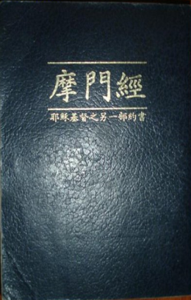

一、世界范围的宗教热现象
（三）新兴宗教崛起
Notes:
一、世界范围的宗教热现象

Slide 23

一、世界范围的宗教热现象
（三）新兴宗教崛起
巴哈伊信仰或称巴哈伊教，旧译“大同教”。由巴哈欧拉创立于十九世纪中叶的伊朗，其著述言论构成了被认为是满足人类现阶段、即迈向成熟阶段之需要的最新启示体系。它的最高宗旨是创建一种新的世界文明，真正实现人类大同。其基本教义可概括为“上帝唯一”、“宗教同源”和“人类一体”。 根据巴哈伊的教训，宗教的历史是神差遣先知，对人类进行教化的进化过程。神派遣列代圣使亚伯拉罕、摩西、佛陀、琐罗亚斯德、基督、穆罕默德和巴孛。巴哈欧拉是其中最新的一位。巴哈欧拉认为全人类同是一族。“巴哈伊”是指接受巴哈伊信仰并按其准则生活的人，他们在提升和完善自身的同时也竭尽所能地促进他人及社会的福祉。
位于以色列海法市的
巴哈伊花园
Notes:
一、世界范围的宗教热现象

Slide 24
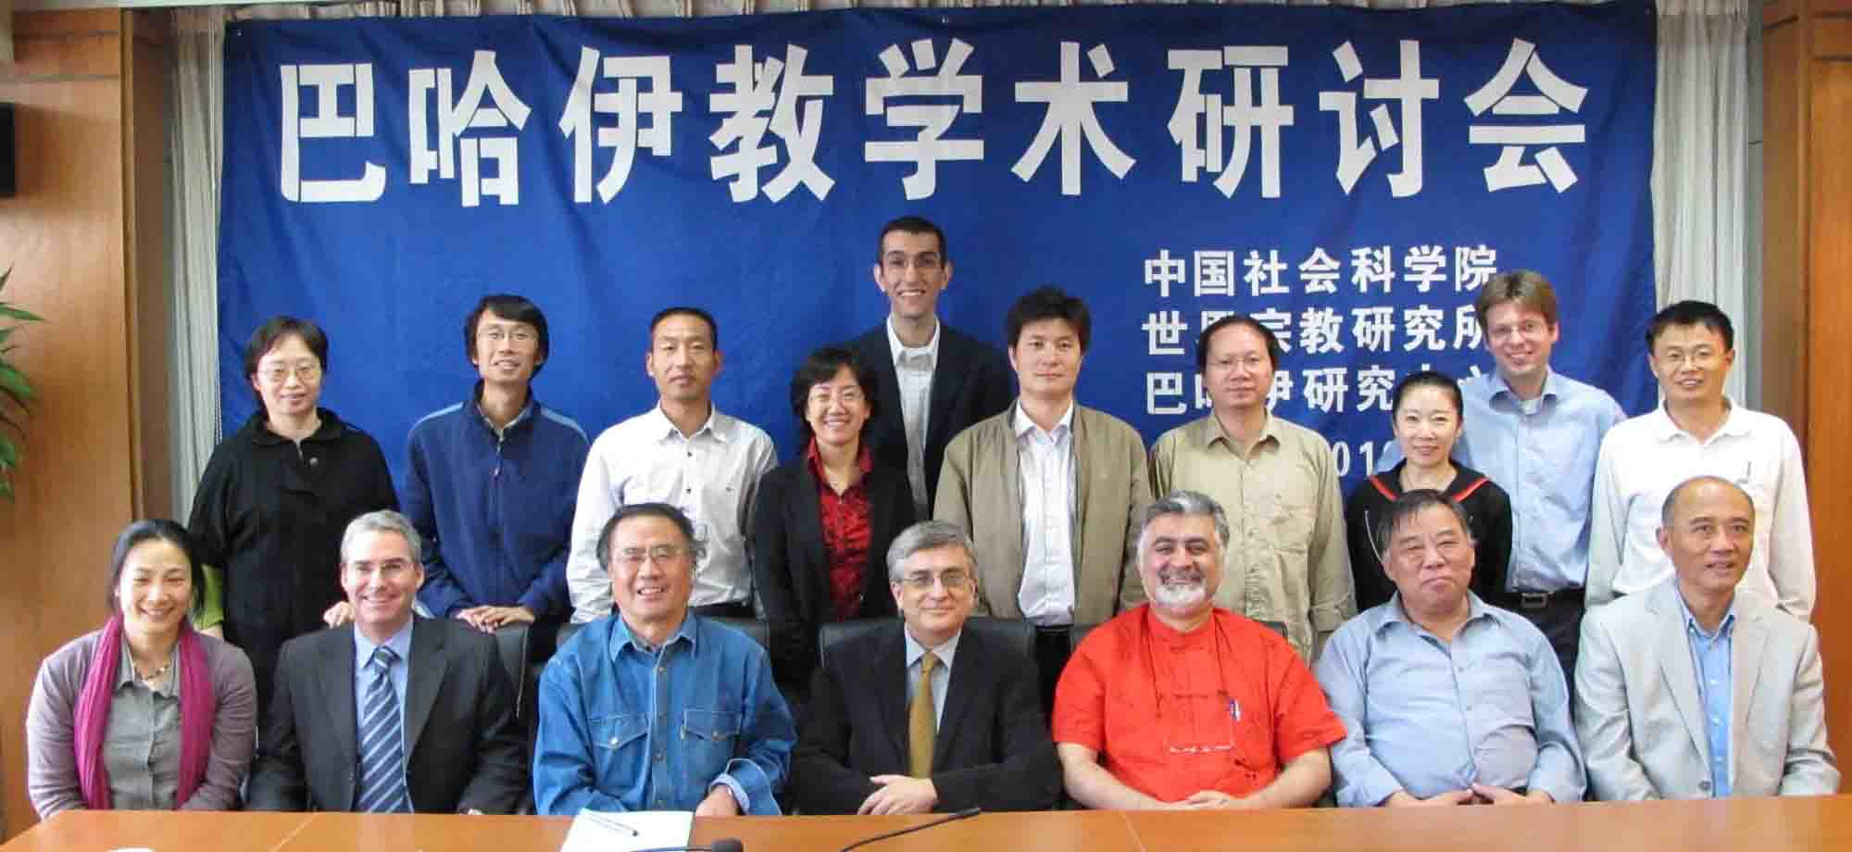
一、世界范围的宗教热现象
（三）新兴宗教崛起
巴哈伊信仰在世界各大宗教中最为年轻，在新兴宗教里发展得也最快。目前，巴哈伊分布于全世界235个国家和地区，出自2100多个种族和部落。 巴哈伊信徒主要生活在亚洲（360万6），非洲（180万）和拉丁美洲（90万）。据估计，全世界最大的巴哈伊社区在印度，有220万之众；其次是伊朗，有35万；然后是美国，15万。
Notes:
一、世界范围的宗教热现象

Slide 25

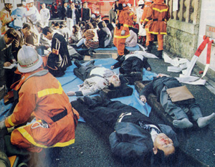
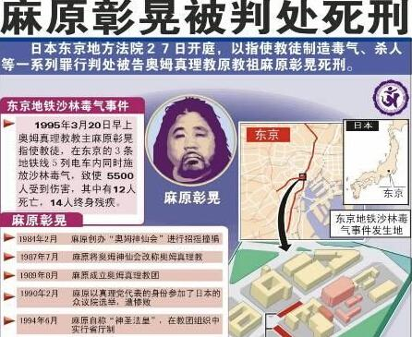
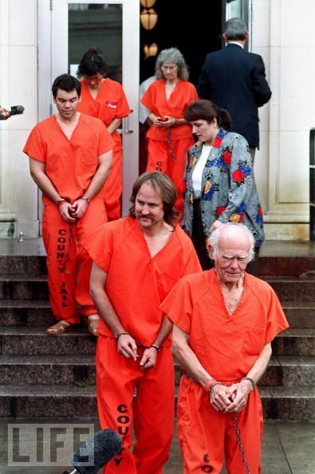
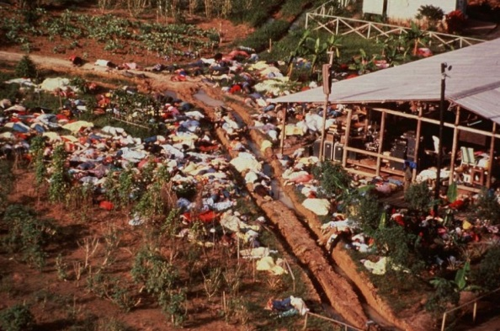


一、世界范围的宗教热现象
（三）新兴宗教崛起
值得注意的是，一部分新兴宗教走向极端，成为危害社会的邪教，如人民圣殿教、大卫教派、奥姆真理教以及我国的法轮功等。邪教具有一些共同特征：狂热的教主崇拜，鼓吹“末世劫难”，具有反社会倾向，从事违法犯罪活动。
Notes:
一、世界范围的宗教热现象

Slide 26
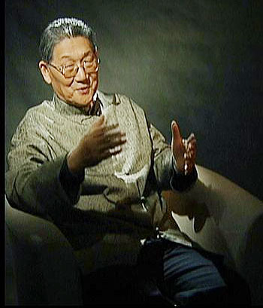

二、当代中国宗教形势和宗教热的特点
（一）中国是否存在“宗教热”现象？
中国与很多宗教传统深厚的国家不同，历史上很少有某一宗教成为国教的时期。有学者说儒教就是中国的占统治地位的宗教，甚至可以说就是国教。但正如楼宇烈先生指出的，儒教不是严格意义上的宗教，儒教的教在汉语中是“教化”的意思，而不是有神论的宗教。在一些学者看来它只是就可以起到其他国家宗教的价值导向功能而言才算做宗教。而孔子被神化，儒家宗教化的过程在汉代之后就终结了。楼宇烈：《儒教是不是宗教？》，载《宗教研究方法讲记》，北京大学出版社2013年11月出版。伊斯兰教在中国是回族、维吾尔族、哈萨克族、柯尔克孜族、乌兹别克族、塔塔尔族、塔吉克族、东乡族、撒担族和保安族等十个少数民族的宗教信仰，占人口的比例很少，不是中国的主流宗教，更不是国教。
Notes:
一、世界范围的宗教热现象

Slide 27
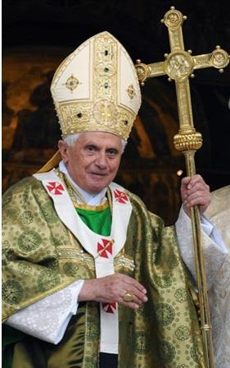
二、当代中国宗教形势和宗教热的特点
（一）中国是否存在“宗教热”现象？
而在世界上的大多数其他国家，在进入现代之前甚至之后都曾和继续保持拥有国教的情况。历史上曾把天主教奉为国教的国家和地区有：法国、葡萄牙、巴登、巴伐利亚、奥地利、立陶宛、卢森堡、匈牙利、波兰、西班牙、意大利、危地马拉、墨西哥、巴西、菲律宾、古巴、巴拿马、乌拉圭、智利；海地、巴拉圭、玻利维亚等。而下列国家仍以天主教为国教：列支敦士登、安道尔、马耳他、摩纳哥、马尔他、梵蒂冈城、哥斯达黎加、多米尼加共和国、萨尔瓦多、秘鲁、阿根廷等。
Notes:
一、世界范围的宗教热现象

Slide 28

二、当代中国宗教形势和宗教热的特点
（一）中国是否存在“宗教热”现象？
历史上曾以基督新教为国教，后来又取消国教的国家（地区）有：荷兰、芬兰、爱尔兰、普鲁士、不伦瑞克公国、捷克斯洛伐克、威尔士、苏格兰、瑞典等。 至今仍以基督教新教为国教的国家（地区）有丹麦、法罗群岛（丹麦属）、挪威、冰岛、图瓦卢、英国（英国教会是官方确定的宗教机构，也是全球圣公会的母堂，英国女王是英国教会的最高总督和信仰的护卫者）。美国建国后没有设立国教，但基督教新教影响深重。
Notes:
一、世界范围的宗教热现象

Slide 29


二、当代中国宗教形势和宗教热的特点
（一）中国是否存在“宗教热”现象？
历史上曾以东正教为国教，后来又取消国教的国家（地区）有：俄罗斯、阿美尼亚、格鲁吉亚、马其顿、塞尔维亚、保加利亚、罗马尼亚、埃塞俄比亚、塞浦路斯等。而希腊至今仍以东正教为国教。
佛教为国教的有柬埔寨、斯里兰卡、泰国、不丹、蒙古国等。
印度教为国教的有尼泊尔。印度没有国教，主要宗教有印度教、锡克教、伊斯兰教、基督教和少量佛教。
Notes:
一、世界范围的宗教热现象

Slide 30

二、当代中国宗教形势和宗教热的特点
（一）中国是否存在“宗教热”现象？
多数中东阿拉伯国家，许多穆斯林占多数的国家都承认伊斯兰教是他们的国教。改变信仰或代表其他宗教往往是非法的。其中非宗教派的国家有伊拉克和巴基斯坦。逊尼派的有阿富汗、阿尔及利亚、孟加拉国、阿拉伯联合酋长国、文莱、科摩罗、埃及、约旦、印度尼西亚的亚齐省、利比亚、马尔代夫、毛里塔尼亚、摩洛哥、卡塔尔、沙特阿拉伯、索马里、突尼斯、马来西亚。什叶派的有伊朗、阿曼等。混合什叶派和逊尼派的有科威特、也门、巴林。苏菲派的有索马里、土耳其。
Notes:
一、世界范围的宗教热现象

Slide 31
二、当代中国宗教形势和宗教热的特点
（一）中国是否存在“宗教热”现象？
1982年中共中央19号文件《关于我国社会主义时期宗教问题的基本观点和基本政策》中对当时掌握的宗教人口的估计是：
“信教的群众，伊斯兰教在解放初约有八百多万人，现在约有一千多万人（主要是由于信仰伊斯兰教的十个少数民族人口的增加）；天主教在解放初约有二百七十万人，现在约有三百多万人；基督教在解放初约有七十万人，现在约有三百万人；佛教（包括喇嘛教）在藏、蒙、傣等少数民族中几乎还是全民信仰的宗教，佛教和道教在汉族中现在也还有一定的影响。当然，在我国总人口中，特别是在占全国人口绝大多数的汉族中，信鬼神的人不少，而真正信教的人所占的比重是不大的；同解放初期相比，现在信教群众的绝对人数虽然有所增加，而在全国总人口中的比重则又进一步有所降低。”
Notes:
一、世界范围的宗教热现象

Slide 32
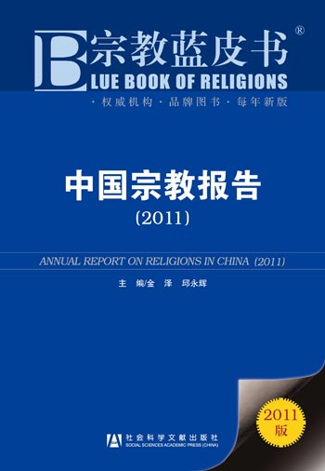
二、当代中国宗教形势和宗教热的特点
（一）中国是否存在“宗教热”现象？
到2010年前后，综合各种官方和民间、宗教界和学者、国内外统计调查机构的数据差异很大。这里我们按照官方给出数据的，按官方的数据；官方没有给出数据的，按民间保守的数据的原则看中国宗教信徒的人数：伊斯兰教人口1800万（按照10个信仰伊斯兰教的少数民族人口统计），基督教2305万，天主教600万，佛教徒估算是6000万到1亿，道教徒估算有500万。此外，民间信仰、家庭教会以及各种新教的传入，都还没有正规的统计，但据有的学者估算，应该也是至少以百万计的数字。
Notes:
一、世界范围的宗教热现象

Slide 33
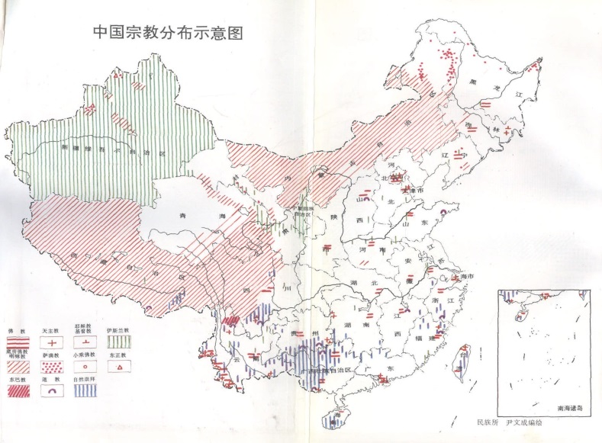
二、当代中国宗教形势和宗教热的特点
（一）中国是否存在“宗教热”现象？
各种宗教的统计的规范程度有很大差异，其中基督教和天主教的登记制度为统计调查提供了一些方便。若以天主教的数据看，从1982年到2010年不到30年的时间，信教人数至少翻了一番；
若以基督教的数据看，从解放初的70-80万，到1982年的300万，1991年的450万，1997年的1000万，再到2010年的2305万，这个增长速度就是惊人的了。天主教信徒增长超过了人口增长的比列，基督教信徒的增长则大大超过了人口增长，佛教信徒的增长也超过了人口增长的比例，只有道教和伊斯兰教信徒的增长或者没有超过，或者与人口增长的比例持平。
Notes:
一、世界范围的宗教热现象

Slide 34
二、当代中国宗教形势和宗教热的特点
（一）中国是否存在“宗教热”现象？
由此，我们是不是可以得出以下猜想：
中国近30多年来宗教信徒的人数确有着较大的增加，从增长幅度说是中国历史上信徒增长最快的时期；就世界范围看，尽管在近几十年有宗教复兴的势头，但中国与之相比，也可以说是信徒增长最快的地区。
尽管这个猜想还很难得到精确的统计数据的支撑，但却足以认定，中国在近30年的确发生了宗教热现象；作为相对来说没有国教传统的国家来说，信教人口的增加是中国“宗教热”的直接体现，是中国宗教热的突出特点。
Notes:
一、世界范围的宗教热现象

Slide 35


二、当代中国宗教形势和宗教热的特点
（一）中国是否存在“宗教热”现象？
中国是历史悠久、人口众多的多民族的大国，为各种宗教信仰提供了滋长和传播的土壤。在当前的宗教热潮中，不仅信教人数显著增长，而且信仰的种类也十分丰富。中国政府严格界定了合法的宗教就是基督教、天主教、伊斯兰教、佛教和道教及语焉不详的民间信仰。而就学者的考察，还有大量的新兴宗教没有取得合法地位，因而也不在统计和管理的范围之内。
Notes:
一、世界范围的宗教热现象

Slide 36
二、当代中国宗教形势和宗教热的特点
（一）中国是否存在“宗教热”现象？
当代中国社会出现的新兴宗教，“如果从其源头来看，可以分为外来型与本土型两大类。外来型的新兴宗教又有两种，一是已在北美欧洲盛行的新兴宗教如巴哈伊教、摩门教、国际克里西纳意识教团、瑜伽学会、统一教会等；二是海外华人创办的新兴宗教如呼喊派、灵仙真佛宗、观音法门等。本土型的新兴宗教也有两种，一是土生土长的新兴宗教；二是外来新兴宗教在本土分裂而形成的新派别。”有些新兴宗教在中国被界定为邪教，不属于正信宗教，属于被取缔的范畴。以下14个邪教组织是近期被明令禁止的：呼喊派、徒弟会、全范围教会、灵灵教、新约教会、观音法门、主神教、被立王、同一教、三班仆人派、灵仙真佛宗、天父的儿女、达米宣教会、世界以利亚福音宣教会。
高师宁：《新兴宗教及其研究在中国》，中国民族宗教网，http://www.mzb.com.cn/html/report/13223-1.htm。
Notes:
一、世界范围的宗教热现象

Slide 37
二、当代中国宗教形势和宗教热的特点
（二）中国宗教特点的“五性”和“三性”
新中国成立初期，作为执政党的中国共产党面临着如何看待中国的宗教形势和性质的问题。在认真研究中国宗教实际的基础上，中国共产党人早在上世纪五十年代就提出了关于中国宗教具有五个特点的论断。时任中共中央统战部部长的李维汉同志在《在全国第七次统战工作会议上的发言》（发表于1957年3月）中指出：“随着人们对自然和社会必然性的认识逐渐增加，社会剥削的消灭，生产力的彻底解放和高度发展，科学文化的高度发展和广泛普及，广大人民最终将解除有神论和宗教信仰的束缚，但这要经过一个很长时期，因此宗教还有它的群众性和长期性。在我国，一部分宗教还有民族性和国际性，宗教影响民族关系，有的还影响国际关系，所以我们要做宗教界的统战工作。”这一概括既有当时的现实背景和理论背景，在后来的宗教事务管理实践中也有长远而重要的指导意义。
Notes:
一、世界范围的宗教热现象

Slide 38
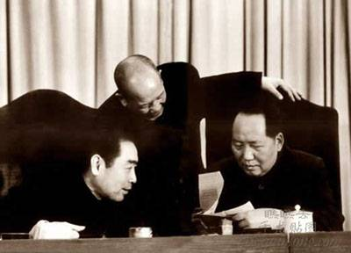
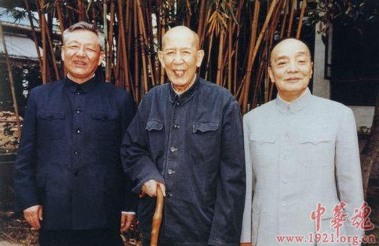
二、当代中国宗教形势和宗教热的特点
（二）中国宗教特点的“五性”和“三性”
Notes:
一、世界范围的宗教热现象

Slide 39
二、当代中国宗教形势和宗教热的特点
（二）中国宗教特点的“五性”和“三性”
当时我国的社会状况和宗教状况是，在中国共产党的领导下，经过反帝反封建的新民主义革命建立了新民主主义的新中国，又经过城乡生产资料所有制的社会主义改造，在1956年建立了社会主义的公有制基础，从而走上了社会主义道路。而据估算在当时四亿多人口中，有四分之一的人口信仰宗教。在当时中国共产党人的理解中，社会主义社会大体上应该就是已经获得成功的苏联的社会主义；社会主义社会应该是超越了资本主义社会的更为先进的社会制度。按照马克思主义关于宗教根源于社会的异己力量的观点，社会主义社会已经解决了资本主义无法根本解决的矛盾，使人们产生宗教式的幻想反映的社会历史条件已经改变，因而宗教信仰尽管还是公民的自由权利，但宗教消亡的条件应该已经具备，宗教或迟或早应该走向消亡。作为社会主义制度的先驱和成功范例的苏联，当时已经宣布进入发达的社会主义阶段，甚至已经进入了共产主义社会，作为宗教信仰传统深厚的苏联各民族，其宗教人口在短短30年间已经大为减少，那么中国的宗教状况应该如何定位呢？
Notes:
一、世界范围的宗教热现象

Slide 40
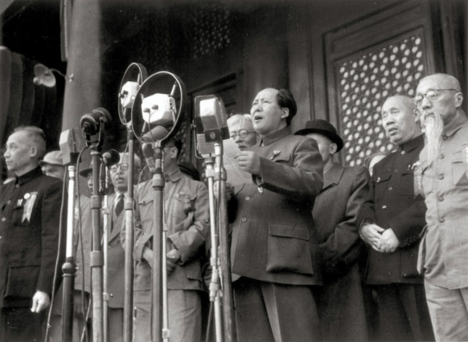
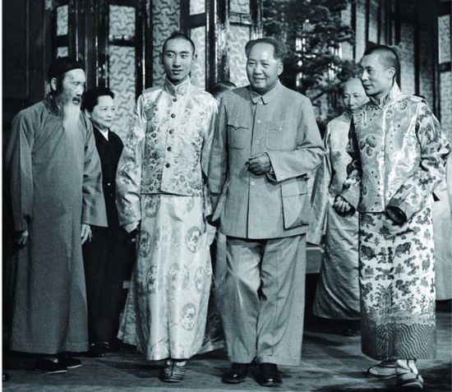
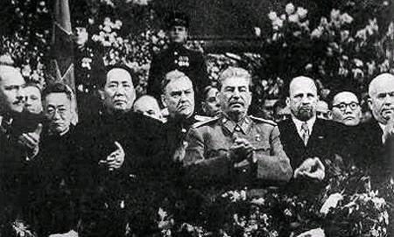
二、当代中国宗教形势和宗教热的特点
（二）中国宗教特点的“五性”和“三性”
Notes:
一、世界范围的宗教热现象

Slide 41
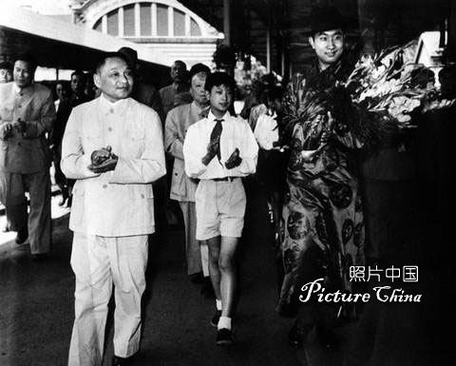
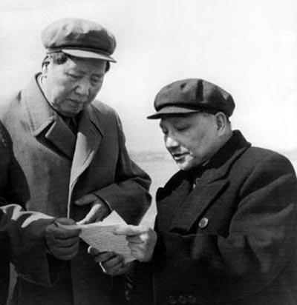

二、当代中国宗教形势和宗教热的特点
（二）中国宗教特点的“五性”和“三性”
当时中国共产党人尽管在对社会主义社会的理解上受到了苏联的较大影响，用邓小平1983年的一次讲话中的话说就是“什么叫社会主义，什么叫马克思主义？我们过去对这个问题的认识不是完全清醒的”。邓小平：《邓小平文选（第三卷）》，人民出版社1993年出版，第63页。但在对待宗教的问题上，应该说当时还是清醒的和从实际出发的。
Notes:
一、世界范围的宗教热现象

Slide 42
二、当代中国宗教形势和宗教热的特点
（二）中国宗教特点的“五性”和“三性”
东正教在俄罗斯以及苏联各国的历史影响应该是深厚的，而在俄国革命和苏联社会主义建设中也的确起了消极甚至反动的作用，从列宁到斯大林历来重视无神论的宣传，重视工人阶级和宗教信仰斗争的工作，但也不排除有极左的错误。而中国共产党人看到，中国的宗教界在新民主主义革命和民族独立和解放战争中所起的积极作用是主要的；广大信教群众是拥护中国共产党和社会主义制度的。以此为依据，中国共产党人以中国宗教将长期存在，具有广泛的群众性，以及具有特殊的复杂性作为中国宗教状况的基本定性，并以此为依据，制定和执行宗教信仰自由的政策，应该是明智之举，也是经得起历史的检验的。但是在实际执行的过程中，特别是在文化大革命的动荡年代里，中国的宗教信仰自由并没有得到很好的保护，不仅有着深刻的历史教训，也进一步证明，认识到中国宗教的长期性、群众性和复杂性有着重要的现实意义。
Notes:
一、世界范围的宗教热现象

Slide 43
二、当代中国宗教形势和宗教热的特点
（二）中国宗教特点的“五性”和“三性”
在改革开放的过程中，中国共产党人逐步廓清了中国所处的社会主义阶段。在1987年中共十三大的政治报告中明确：我国正处于并将长期处于社会主义的初级阶段，这不是一般意义上的社会主义的初级阶段，而是特指在经济文化落后的中国建设有中国特色的社会主义所必经的长期的初级阶段。1992年邓小平同志在南方谈话中对社会主义的本质作出了具有突破意义的界定：“社会主义的本质就是解放生产力，发展生产力，消灭剥削，消除两极分化，最终达到共同富裕”。邓小平：《邓小平文选（第三卷）》，人民出版社1993年出版，第373页。这些关于社会主义的本质和我国所处的社会发展阶段的新认识，对于更好地确认和理解中国宗教的“三性”说，奠定了更加合理的理论基础。
Notes:
一、世界范围的宗教热现象

Slide 44

二、当代中国宗教形势和宗教热的特点
（二）中国宗教特点的“五性”和“三性”
但是，30多年之后，如果我们还是停留在把长期性、群众性和特殊的复杂性作为中国宗教的特点就是不够的。因为，
第一，关于中国宗教具有“三性”的说法是在当时特殊的历史背景和理论背景上针对过高的社会发展阶段的理论定位和相应地可能出现和已经出现的在宗教问题上的极左的做法提出的，但是在当前世界和中国宗教热的背景下，只把这三性看做是中国宗教的特点，就是不够的。
Notes:
一、世界范围的宗教热现象

Slide 45
二、当代中国宗教形势和宗教热的特点
（二）中国宗教特点的“五性”和“三性”
第二，“三性”说作为中国宗教的特点，在逻辑上是针对社会主义一般来说的，而不是针对在国际范围与其他国家的比较而言的；如果就世界范围的宗教的共性与中国宗教的特点这种普遍和特殊的关系来看，那么这“三性”就不能说明这种横向比较的特殊性，因为这“三性”基本上应该是各国宗教的共同属性。
第三，如果讨论中国宗教的特点而只是在这“三性”上做文章，就可能忽略其他中国与世界比较而言的特殊性。在我看来，宗教信徒人数激增、特殊的复杂性、独立自主自办以及宗教与社会主义相适应等可以看作是中国宗教的特点。
Notes:
一、世界范围的宗教热现象

Slide 46
二、当代中国宗教形势和宗教热的特点
（三）坚持独立自主自办原则是中国宗教政策的突出特点
这个原则是在建国初期确立的，主要针对的是基督教和天主教，也包括伊斯兰教和佛教。这些世界宗教都有一些国际宗教组织统一管理各国的相应的宗教组织。如基督教新教有圣公会，天主教有罗马教会，伊斯兰教有伊斯兰教联盟，佛教有世界佛教协会。其中天主教和基督教的教会受殖民主义、帝国主义控制，使其成为帝国主义侵略中国、控制中国的工具。新中国成立后，经过反帝爱国运动和宗教制度民主改革，广泛开展社会主义、爱国主义教育，我国宗教的政治面貌发生了根本变化。中国基督教开展了“三自”爱国运动，清除了中国教会中的帝国主义势力，摆脱了帝国主义势力和外国教会的控制和利用，实行“自治、自传、自养，由帝国主义的侵略工具变成为中国教徒自办的宗教事业。中国天主教也开展了反帝爱国运动，清除了教会中的帝国主义势力和反革命叛国集团，摆脱了帝国主义势力和梵蒂冈罗马教会的控制，实行自选自圣主教和民主办教，也由帝国主义的侵略工具变成为中国教徒自办的宗教事业。
Notes:
一、世界范围的宗教热现象

Slide 47
二、当代中国宗教形势和宗教热的特点
（三）坚持独立自主自办原则是中国宗教政策的突出特点
坚持独立自主自办原则，是指我国的宗教团体和宗教事务不受外国势力支配，任何境外宗教组织、团体和个人不得在我国境内成立宗教组织、设立宗教办事机构和宗教活动场所、开办学校、擅自招收留学生，不准在我国公民中发展教徒、委派宗教教职人员或进行其他传教活动。我国宗教的独立自主自办特征，是新中国成立后民族独立和国家主权在宗教领域的重要体现，是我国宗教积极与社会主义社会相适应的重要基础。走上独立自主自办的中国宗教，拥护中国共产党的领导，坚持走中国特色社会主义道路，在继承和发扬优秀传统文化、组织和教育广大信教群众开展社会服务和公益慈善事业，投身国家建设和对外友好交往等方面，发挥着重要的积极作用。坚持独立自主自办原则，是基于我国曾经长期遭受帝国主义侵略，有的宗教被帝国主义控制和利用的历史事实，是我国信教群众做出的自主选择，为我国社会各界所欢迎，并得到世界许多国家宗教组织和人士的理解和支持。
Notes:
一、世界范围的宗教热现象

Slide 48
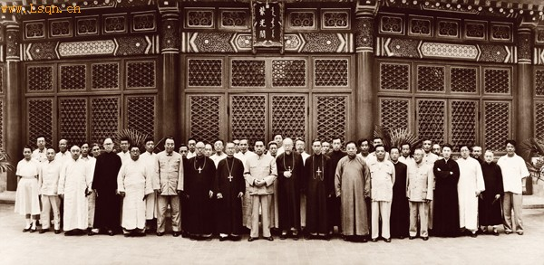
二、当代中国宗教形势和宗教热的特点
（三）坚持独立自主自办原则是中国宗教政策的突出特点
坚持独立自主自办原则，一方面要加强抵御境外势力利用宗教进行渗透的工作，另一方面要积极开展宗教方面的对外和对港澳台地区的友好交流。
1956年周总理接见“中国天主教爱国会筹备委员会”后合影。
Notes:
一、世界范围的宗教热现象

Slide 49
二、当代中国宗教形势和宗教热的特点
（三）坚持独立自主自办原则是中国宗教政策的突出特点
在中国独立自主自办宗教的问题上，几十年来一直存在着与国际宗教组织的复杂关系，既有干预和渗透，也有积极参与和友好交流。在天主教方面，1957年成立中国天主教爱国会，脱离罗马教宗的直接领导，史称“地上教会”、“爱国教会”和“官方教会”；但也有一部分主教、神父和信徒走入地下，成立所谓“地下教会”、“忠贞教会”，即“非官方教会”。中国天主教爱国会“自圣”主教和神父，但在礼仪及祈祷上仍然延续天主教公会的一切仪式，却遭到罗马教宗的反对和谴责。
Notes:
一、世界范围的宗教热现象

Slide 50
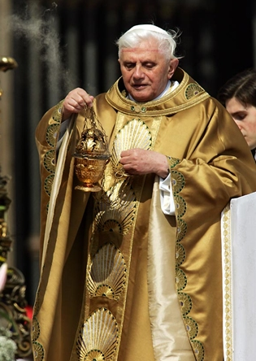
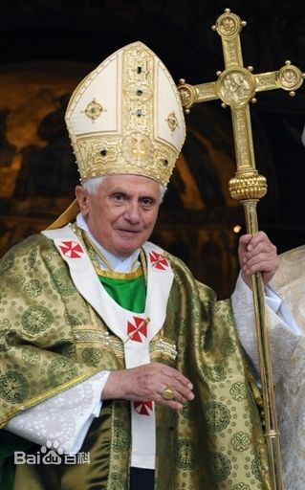
二、当代中国宗教形势和宗教热的特点
（三）坚持独立自主自办原则是中国宗教政策的突出特点
改革开放以后，中国天主教与罗马教会的关系逐渐缓和，中国教会中80%的主教获得教宗的所谓宽赦而合法化。但教宗本笃十六世在2007年6月30日发表牧函，坚持教廷才有权任命主教，但在提名主教的名单上，教廷可以和中国方面达成协议；期望“圣座与中华人民共和国之间的关系正常化”。方济各：《教宗本笃十六世致中华人民共和国内天主教 主教、司铎、度奉献生活者、教友牧函》，参见苏州牧区天主堂新浪网页：http://blog.sina.com.cn/s/blog_6795b3070100iguh.html。
Notes:
一、世界范围的宗教热现象

Slide 51
二、当代中国宗教形势和宗教热的特点
（三）坚持独立自主自办原则是中国宗教政策的突出特点
在基督教方面，基督教新教各派原本没有统一的国际组织，1948年8月22日至9月4日新教各派教会组织在荷兰阿姆斯特丹举行会议，正式成立世界基督教会联合会，总部设在瑞士日内瓦，在纽约和伦敦设有办事处。世基联大力宣传“教会合一”，宣称“教会是超国家、超民族、超阶级的普世性实体”，号召基督教信教、天主教和东正教终止历史上的对立，采取联合行动。参加世基联的教会组织有：圣公会、浸礼会、基督会、卫理公会、世界基督教信义会、归正会、合一教会、东正教会、路德宗、五旬节派教会以及老派天主教会等。罗马天主教会不是正式成员，但派观察员参加世基联的主要会议。世基联成立时，中国基督教的中华基督教会、中华圣公会、浙沪浸礼会和华北公理会四个教派组织加入了该会。中国基督教人士赵紫寰当选为中央委员会六主席之一。1951年因该会做出支持美国发动朝鲜战争的决议，赵紫寰辞去主席职务，后与该会中断往来。
Notes:
一、世界范围的宗教热现象

Slide 52
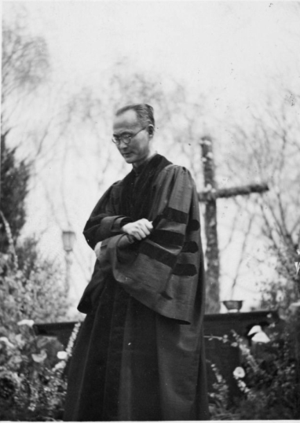
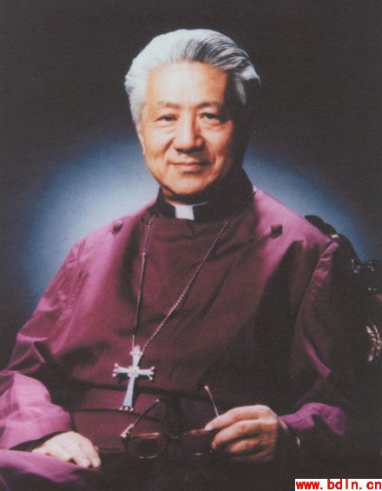
二、当代中国宗教形势和宗教热的特点
（三）坚持独立自主自办原则是中国宗教政策的突出特点
近十几年来，世基联对中国态度日趋友好，努力改善同中国基督教会的关系，对中国抗美援朝时期该会做出的不友好决议曾多次表示歉意。1987年世基联在美国亚特兰大举行的执行委员会会议上，通过了与中国关系的决议，表示只承认中国基督教协会为中国基督教的代表。1990年，世基联总干事访华表示希望中国基督教协会成为该会正式会员，并于1991年2月以书面方式再度保证该会只承认一个中国即中华人民共和国。丁光训主教等三人代表团应世基联邀请于1991年2月参加了世基联第七届会员大会。大会一致通过接纳中国基督教协会为世基联正式会员。
赵紫宸
1888-
1979
燕京大学
宗教学院
院长。
丁光训主教
Notes:
丁光训主教

Slide 53
二、当代中国宗教形势和宗教热的特点
（四）引导宗教和社会主义相适应是中国宗教政策的重要导向
1990年《中共中央关于加强统一战线工作的通知》中首次提出“宗教与社会主义相适应”的命题。中共倡导的宗教与社会主义相适应，包括两方面含义：一是宗教界人士和信教群众要遵守国家的法律、法规和方针政策；二是宗教活动要服从和服务于国家的最高利益与民族的整体利益，宗教界人士要努力挖掘和发扬宗教中的积极因素，为祖国统一、民族团结和社会发展多做贡献。
尽管在世界范围内存在着宗教热现象，但在世界大多数国家，宗教总的来说还是要与现代社会相适应的。从上述所引用的资料看，世界大多数国家尽管有各自的宗教传统，但在二十世纪初期大都实行了政教分离，大多数国家都在《宪法》中规定了宗教信仰自由。因此，从大的趋势看，宗教热并没有改变宗教要和现代社会相适应的大趋势。
Notes:
一、世界范围的宗教热现象

Slide 54
二、当代中国宗教形势和宗教热的特点
（四）引导宗教和社会主义相适应是中国宗教政策的重要导向
在伊斯兰世界，宗教世俗化和现代化的趋势受到了遏制，提出了宗教要求现代社会与之相适应的问题，但除了宗教极端派别和势力外，大多数伊斯兰运动的派别还是要通过伊斯兰教的复兴和指引，摆脱西方化的影响，希望走出一条适合自己国情和价值的现代化道路。无论是传统宗教复兴还是新兴宗教的崛起，但很大程度上也是要解决在现代化过程中出现的各种矛盾和问题，力图通过宗教价值的回归来引导现代化的方向。
中国的社会主义是在经济文化落后的国家建立的，因此，中国社会所处的是相当长时期的社会主义初级阶段。在这个特殊阶段中，如何解决宗教和社会主义的关系是一个马克思和恩格斯甚至列宁没有设想到的问题。
Notes:
一、世界范围的宗教热现象

Slide 55
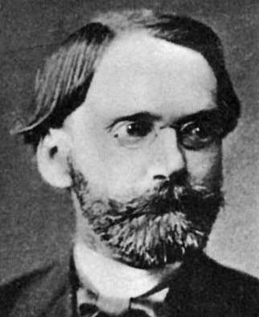
二、当代中国宗教形势和宗教热的特点
（四）引导宗教和社会主义相适应是中国宗教政策的重要导向
十九世纪七十年代，德国柏林大学哲学系讲师杜林曾在其体系中的“社会主义”篇中提出，在未来社会主义社会，“宗教将被禁止”。对这个观点恩格斯提出了不同的看法：“但是，一切宗教都不过是支配着人们日常生活的外部力量在人们头脑中的幻想的反映，在这种反映中，人间的力量采取了超人间的力量的形式。”恩格斯：《反杜林论》，《马克思恩格斯文集（第九卷）》，2009年12月出版，第333页。恩格斯的社会主义概念与马克思相同，指的都是在发达资本主义之后建立的社会主义。即使到了这样的社会主义的比较发达的阶段，宗教也不应人为地加以禁止，而是要达到“谋事在人，成事也在人”的情况下，宗教这种幻想的反映形式才会逐渐消亡。就是说，即使宗教反映与那时的社会主义不相适应，也要通过的社会的发展，使其自然消亡。
Karl Eugen Dühring，
1833～1921
《国民经济学和社会主义批判史》(1871)、
《国民经济学和社会经济学教程》(1873)
《哲学教程——严格的科学世界观和人生观》(1875)
Notes:
一、世界范围的宗教热现象

Slide 56
二、当代中国宗教形势和宗教热的特点
（四）引导宗教和社会主义相适应是中国宗教政策的重要导向
苏联是第一个社会主义国家，东正教作为在俄国等国家影响深远的国家在当时的社会主义革命中起着阻碍和反动的作用，在这种情况下，列宁强调更多的是工人阶级在社会主义建设中要和宗教意识斗争的问题。而在我国，五大宗教及其高层组织是统一战线的成员，广大信教群众在民族解放战争和新民主主义革命中发挥了更多积极的作用，在社会主义建设中也同样可以发挥其积极作用。在中国改革开放，走中国特色的社会主义道路，努力实现社会主义现代化的进程中，宗教仍可以成为爱国统一战线的重要组成部分，是促进民族团结和社会和谐发展的重要力量。
Notes:
一、世界范围的宗教热现象

Slide 57
二、当代中国宗教形势和宗教热的特点
（四）引导宗教和社会主义相适应是中国宗教政策的重要导向
中国共产党人认识到，只有社会主义能够救中国，只有中国特色的社会主义道路能够发展中国，是中国走向现代化的正确方向。同时，在社会主义的问题上，现在也有了更加清醒的认识，这就是，我们所处的是特殊的社会主义初级阶段，走的是中国特色的社会主义道路，是中华民族的伟大复兴之路，更是一条实现国家富强、民主、文明的现代化之路。这一认识以及带领全国人民所取得的伟大成就，赢得了包括广大信教群众在内的绝大多数人民的理解和拥护。当然也不能排除，在信教人士和群众中也存在对社会主义理想还不接受不理解的情况，但宗教与社会主义相适应的主张并不是要求信教群众改变其宗教信仰，而是积极引导爱国爱教群众能够从国家统一富强，民族团结和睦，社会和谐发展的角度做出自己的贡献。
Notes:
一、世界范围的宗教热现象

Slide 58
三、宗教热的社会历史原因分析
（一）西方国家“宗教热”现象是资本主义经济社会矛盾的宗教反映
上述提到的一些强调宗教价值的论点、宗教的原教旨主义以及新兴宗教，并不是在上世纪七十年代以后产生的，只是在此之前，蛰伏于社会的边缘。而资本主义的发展，使其内部矛盾逐渐暴露，并产生了相应的社会问题，这些问题在宗教上的反映使资本主义世界出现与现代化和世俗化相悖的宗教热现象。
在马克思恩格斯所处的欧洲自由资本主义发展的初期，特别是在相对落后的德国，无产阶级受基督教信教的深刻影响，用新教作为精神上的慰藉来逃避和忍受深重的剥削和压迫。马克思和恩格斯通过对资本主义经济社会的现实中存在的人剥削人的异化现象的现实，唤醒民众挣脱现实中的锁链。第一步就是批判宗教，第二步就是批判资产阶级国家和法。进而批判资本主义的经济关系，并认为资本主义的经济关系本身包含着宗教反映的根源。
Notes:
一、世界范围的宗教热现象

Slide 59
三、宗教热的社会历史原因分析
（一）西方国家“宗教热”现象是资本主义经济社会矛盾的宗教反映
马克思早在资本主义高歌猛进的十九世纪中叶，就已经发现，即使在实行政教分离的发达资本主义国家，宗教作为公民的信仰自由也依然存在，那是因为如同人在宗教里把人的本质异化为上帝的本质一样，在现代国家中，人也是异化的。人在公民权利上的平等和政治上的自由并没有使人解决经济社会中分列为剥削者和被剥削者的异化问题。资本主义制度正是宗教得以持续存在的社会根源。
在对政治经济学的研究和《资本论》的写作过程中，马克思进一步发现，资本主义社会不仅是传统宗教赖以产生的社会根源，同时也是产生新的并不一定披着宗教外衣的宗教，这就是商品拜物教、货币拜物教和资本拜物教。就是说，在资本主义的生产关系本身，就会实际生成着某种宗教现象。即使传统宗教衰落了，但资本主义社会的物的依赖关系本身就孕育着新的世俗社会中的“日常生活的宗教”。参见：马克思：《资本论（第一卷）》《马克思恩格斯文集（第五卷）》，人民出版社2009年出版，第88、251页；《资本论（第三卷）》，《马克思恩格斯文集（第七卷）》第440-442页。
Notes:
一、世界范围的宗教热现象

Slide 60




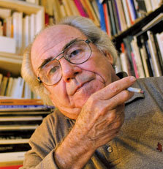
三、宗教热的社会历史原因分析
（一）西方国家“宗教热”现象是资本主义经济社会矛盾的宗教反映
人们追求商品、货币和资本增值的过程中，人们就在这种被资本释放出来的魔鬼的诱惑中丧失了生存的意义。人的一切都被物化了，人的一切关系都变成了物化的关系，人成为物的奴隶，人的社会关系物化为资本的关系。
后来一些西方马克思主义者就是接着马克思的思路继续深入批判资本主义社会，他们以及一些宗教学者在发达资本主义社会发现的社会问题，如消费社会使人的存在感丧失、道德沦丧、空虚苦闷、冷漠无助等都与之有密切的关系。人们趋向宗教正是对这些异己力量的宗教反映，幻想通过宗教找到精神的慰藉和生存的意义。
Notes:
一、世界范围的宗教热现象

Slide 61
三、宗教热的社会历史原因分析
（一）西方国家“宗教热”现象是资本主义经济社会矛盾的宗教反映
在中国实行市场经济导向的改革之后，类似的社会问题也有发生，甚至以更加严重的程度爆发。经济体制改革以来，特别是1994年我国实行社会主义市场经济体制以来，20年间中国经济有了飞跃式的发展。同时我们也应该看到，既然是市场经济，就会有资本的逻辑。中国作为发展中国家一度成为世界工厂，廉价劳动力是经济腾飞的优势，但也使广大农民工在艰苦的劳动条件下拿着微薄的工资劳作。西方资本主义早期血汗工厂的一幕在我国的某些地方并不罕见。在相似的社会条件下，宗教的慰藉就有了现实的需要和市场。而发展迅速带来的原来只在发达国家才有的物化的人际关系也在中国的城市和乡村出现和蔓延。通过宗教寻求人生的意义也成了中国宗教热的一个重要的原因。人们在冷漠的经济关系中越来越找不到人与人之间的温情，找不到被社会认可和认同社会的感觉，于是借助宗教，借助神的中介寻找人的价值就成为很多人的现实需要。
Notes:
一、世界范围的宗教热现象

Slide 62
三、宗教热的社会历史原因分析
（二）宗教复兴成为反全球化浪潮的精神支柱
欧洲资本主义开创了普遍交往的世界历史时代。资本主义固有的经济矛盾，在全球化的过程中，日益转化为西方民族和东方民族，即资产阶级民族和无产阶级民族的矛盾。欧洲资本主义在其扩张的过程中一方面给落后的东方民族带来了新的文明和生产力，另一方面也造成了东西方民族之间巨大的差距。西方资产阶级希望用资本的逻辑建立统一的世界市场，通过看似公平的规则攫取资源、占领市场和获得廉价劳动力，这是西方资本主义缓解内部矛盾的最佳方式。伴随着这个过程，基督宗教作为世界宗教也得到了广泛的传播。基督教新教被看做是最可以和资本主义相适应甚至孕育资本主义精神的宗教在这个过程中得到了巨大的发展。 而另一方面，落后国家则需要借助民族主义来对抗这种全球化的浪潮，同样也需要借助同为世界宗教的伊斯兰教以及其他本民族的宗教来对抗基督教。这就形成了反全球化的逆流和所谓文明的冲突。
Notes:
一、世界范围的宗教热现象

Slide 63
三、宗教热的社会历史原因分析
（二）宗教复兴成为反全球化浪潮的精神支柱
因此，所谓文明的冲突，根本的原因并不是不同的文明之间本身具有冲突的必然性，而是资本主义全球化导致的经济利益矛盾借助文明的差异显现为一种文明的或宗教的冲突。同样，主张通过寻找各文明和宗教的相同和相通之处，从而就能够通过交流和对话弥合资本主义扩张所带来的全球化和反全球化的矛盾，尽管是善意的，但却不能从根本上解决现实中的矛盾和落差。
这种反全球化的浪潮的根源，本质上是资本主义全球化所加剧的发达国家与落后的发展中国家的经济利益矛盾。资本主义兴起于西欧，发展于欧美。资本主义要发展就必须扩张，就必须把触角伸向世界的每一个角落，把兴起于西欧的经济交往方式扩展到全世界，通过军事的、政治和经济的手段攫取更多的资源、更广大的市场和更廉价的劳动力。这是发达资本主义经济发展、资本快速增值的必然途径。
Notes:
一、世界范围的宗教热现象

Slide 64



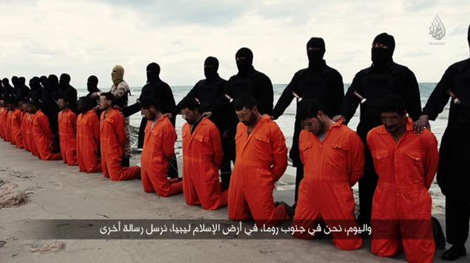
三、宗教热的社会历史原因分析
（二）宗教复兴成为反全球化浪潮的精神支柱
同时，它所带来的是打破东方落后的旧制度的壁垒，以及原有文化和宗教的价值。而为了维护本国的经济利益，民族主义成为新的壁垒，宗教及传统文化成为维护本民族利益和反全球化的精神支柱。
但是，仅只是把全球化看做是西方化来加以反对，用恢复传统宗教来对抗代表西方宗教的精神武器虽然可以对全球化的趋势有所遏制，但却不能使本国的经济社会真正走出全球化的阴影，用拒绝现代化的方式来拒绝西方化，用传统文化和宗教来对抗现代社会，这不是落后国家摆脱贫困和落后的法宝。
Notes:
一、世界范围的宗教热现象

Slide 65
三、宗教热的社会历史原因分析
（二）宗教复兴成为反全球化浪潮的精神支柱
在西方资本主义全球化浪潮冲击下，中国作为东方古老的封建帝国，应该如何应对，成为二十世纪中国知识分子最关切的现实问题。有人主张全盘西化，其合理性在于认为从实际情况看，矫枉必须过正，即使主张全盘西化，也会柔和进中国文化；只有通过尽快地西化才能迅速富强，进入到世界强国的序列。有人主张弘扬中国传统文化来对抗西方的经济政治文化的侵略，其合理性在于看到了西方文明本身存在着弊端，并不是理想的社会，盲目西化不仅丧失了中国传统文化的价值，而且也不能使中国富强，反而会成为列强剥削的对象。也有人指出，东西之争的实质是古今之争，关键问题是中国要不要现代化，如何现代化。从历史的实际走向来看，中国要现代化成为大势所趋，但在现代化过程中弘扬传统文化也有不小的呼声。
Notes:
一、世界范围的宗教热现象

Slide 66
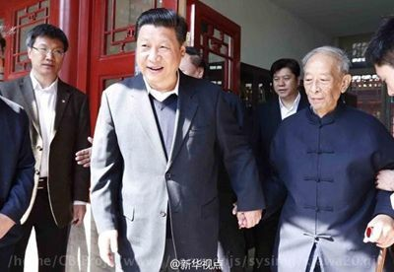
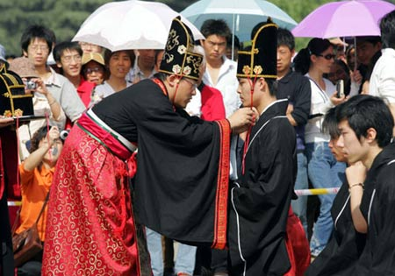
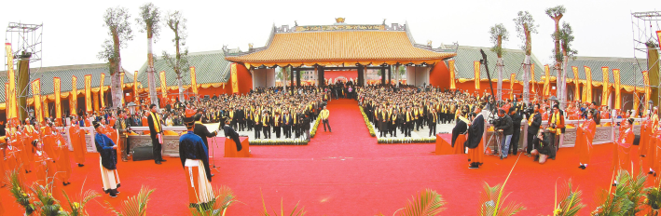
三、宗教热的社会历史原因分析
（二）宗教复兴成为反全球化浪潮的精神支柱
在1923年的《中华民国宪法》中，就赫然写上了“人民有尊崇孔子和宗教信仰的自由”。直到今天，儒教能不能成为中国现代化的价值基础，仍然存有争议。
Notes:
一、世界范围的宗教热现象

Slide 67
三、宗教热的社会历史原因分析
（三）“宗教热”原因分析之共产主义运动遭受曲折
马克思所设想的未来社会主义社会，是针对资本主义的固有矛盾的发展趋势而提出的。他认为世界革命只能在发达资本主义国家首先实现，这样可以继承资本主义的现代文明成果而又解决资本主义的矛盾。而因为有大量落后国家的存在可供发达国家缓解矛盾，发达资本主义国家很难矛盾激化到实行革命。落后国家首先实现革命实际上是资本主义全球化导致的落后国家的社会矛盾和民族矛盾首先激化的产物。中国最终走上新民主主义和社会主义道路，来寻求民族独立和现代化，不仅是理论探讨和争论的结果，而是现实世界历史矛盾的结果。但革命成功夺取政权之后如何建设社会主义却不能从马克思那里找到现成的预案。马克思和恩格斯都曾把对未来社会主义的各种设想和规划的预案斥之为乌托邦的论断。他们更没有为落后国家建设社会主义提供任何具体的预案，这一情况被卡尔·波普尔发现，认为落后国家首先建立的社会主义国家有着先天的理论准备不足的缺陷。参见：卡尔·波普尔：《开放社会及其敌人》，陆衡等译，中国社会科学出版社1999年出版，第十三章、第十五章。然而这的确是事实。
Notes:
一、世界范围的宗教热现象

Slide 68
三、宗教热的社会历史原因分析
（三）“宗教热”原因分析之共产主义运动遭受曲折
十月革命前的俄国是以东正教为国教的国家，在此期间列宁在多篇文章和演讲中强调了政教分离、宗教与教育分离的原则，并深刻揭露东正教的反动作用；针对群众普遍信仰宗教的情况，列宁一方面主张宗教信仰自由，一方面强调宣传无神论的重要性。而在信教群众加入布尔什维克的问题上，列宁甚至认为不能简单地禁止宗教信徒和信奉上帝的人加入工人党，认为“被压迫阶级为创立人间的天堂而进行的这种真正革命斗争的一致，要比无产者对虚幻天堂的看法上的一致更为重要”。 在这一时期列宁关于宗教的文章已经纳入到马克思主义宗教观的理论宝库。十月革命后，苏维埃政权立即废除了政教合一制度，立法规定寺院和教堂的土地连同耕畜、家具、庄园建筑和一切附属物，一律武力地取消其原主所有权，成为全民财产交给一切耕种土地的劳动者使用，废除宗教的一切特权。
Notes:
一、世界范围的宗教热现象

Slide 69
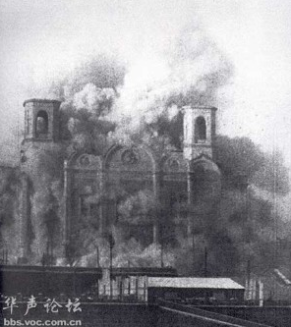
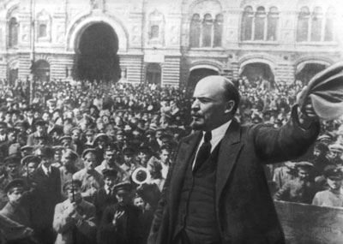
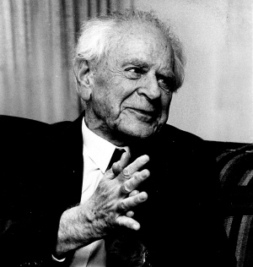

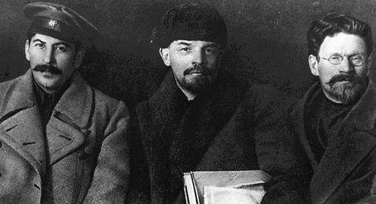
三、宗教热的社会历史原因分析
（三）“宗教热”原因分析之共产主义运动遭受曲折
苏维埃政权还断绝了教会同国家的经济联系，废除了沙皇政府对教会的财政支持，取消了宫廷教会，解散了军队教会，要求教会人员除以主持正常宗教活动获取来自教徒的收入外，应当穿着世俗服装参加必要的公益劳动以增加收入。这些法令激起了教会上层的反抗。在与教会势力的斗争中，列宁强调通过宣传教育来进行斗争，不能伤害群众的宗教感情。
1931年斯大林为建设苏维埃宫殿决定炸毁莫斯科最大的教堂——救世主教堂。后苏维埃宫殿因故烂尾。原址现为莫斯科火车站。
Notes:
一、世界范围的宗教热现象

Slide 70
三、宗教热的社会历史原因分析
（三）“宗教热”原因分析之共产主义运动遭受曲折
但在列宁之后，斗争形势越发严重，东正教势力受到了比较严重的打压。资料显示，1937年8月8日----1938年10月9日就有20765人被杀。到二战前，教会体系几乎被彻底消灭。共产主义运动在落后国家的发展尽管取得了巨大的成就，但也有指导思想上的偏差、决策上的失误，执政党的腐败等问题。这些都可能产生对人来说的“异己力量”，当共产主义信仰或执政党的错误受到质疑之后，信仰的空地就会由宗教信仰报复性地占领。据报道，俄罗斯本土东正教的信徒几乎占俄罗斯族2/3的人口。
此外，原苏联各共和国在苏联解体后，东欧各社会主义国家改旗易帜后，都有相当大程度的宗教回潮。其他一些社会主义国家虽然没有公开宣布放弃社会主义道路，但也发生了相应的改变，在宗教方面也同样经历了反弹
Notes:
一、世界范围的宗教热现象

Slide 71
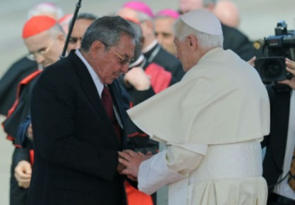
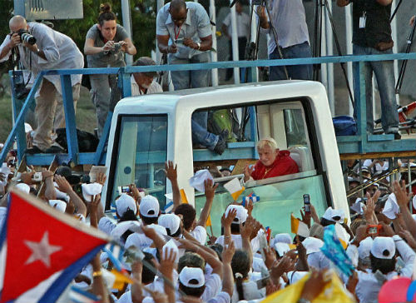
三、宗教热的社会历史原因分析
（三）“宗教热”原因分析之共产主义运动遭受曲折
有报道称，罗马教会本笃十六世教宗方济各2012年3月访问古巴与古巴领导人会见，并在革命广场主持弥撒。这是1998年本笃教宗保罗二世访问古巴之后，本笃教宗的第二次访问古巴。古巴天主教徒占其人口的近10%。
《天主教教宗14年首次访问古巴》，中国民族宗教网http://www.mzb.com.cn/html/report/290291-1.htm。
Notes:
一、世界范围的宗教热现象

Slide 72
四、宗教的本质与宗教信仰自由政策
（一）何谓宗教信仰自由
中共中央1982年19号文件：《关于我国社会主义时期宗教问题的基本观点和基本政策》（1982年3月）是一份具有重要历史意义的文件。它是在经过文化大革命受极左路线影响宗教信仰自由受到相当严重的破坏之后，在宗教工作方面拨乱反正的文件，对以后的宗教工作也有着长期的指导意义。在这份文件中对宗教信仰自由做了我党历史上最为全面清晰准确的阐述。文件指出 ：
宗教信仰自由，就是说：每个公民既有信仰宗教的自由，也有不信仰宗教的自由；有信仰这种宗教的自由，也有信仰那种宗教的自由；在同一种宗教里，有信仰这个教派的自由，也有信仰那个教派的自由；有过去不信教而现在信教的自由，也有过去信教现在不信教的自由。
这一界定从四个方面全面地规定了宗教信仰自由的内涵，这就是信仰或者不信仰宗教的自由，信仰某种宗教的自由，信仰某一教派的自由，改信的自由。
Notes:
一、世界范围的宗教热现象

Slide 73

四、宗教的本质与宗教信仰自由政策
（一）何谓宗教信仰自由
同年修订的《中华人民共和国宪法》第三十六条又从宪法的高度和法律的角度规定了公民的宗教信仰自由权利：
中华人民共和国公民有宗教信仰自由。任何国家机关、社会团体和个人不得强制公民信仰宗教或者不信仰宗教，不得歧视信仰宗教的公民和不信仰宗教的公民。国家保护正常的宗教活动。任何个人不得利用宗教进行破坏社会秩序、损害公民身体健康、妨碍国家教育制度的活动。
Notes:
一、世界范围的宗教热现象

Slide 74
四、宗教的本质与宗教信仰自由政策
（一）何谓宗教信仰自由
1982年《宪法》在宗教信仰自由的规定上，与此前1975年和1978年两次修订版《宪法》有了一些改动。1975年《宪法》第二十八条规定：公民有言论、通信、出版、集会、结社、游行、示威、罢工的自由，有信仰宗教的自由和不信仰宗教、宣传无神论的自由。1978年《宪法》第四十六条规定：“公民有信仰宗教的自由和不信仰宗教、宣传无神论的自由。”1982年《宪法》与1975年和1978年《宪法》在宗教信仰自由问题上的主要区别就是，去掉了“不信仰宗教、宣传无神论的自由”字样。这是因为1975年《宪法》第二十八条中关于“宣传无神论的自由”，是在1954年《宪法》第八十八条“中华人民共和国公民有宗教信仰的自由”的基础上增加的内容，看似很全面，但却成为当时破坏宗教信仰自由的法律依据。一些人正是以宣传无神论的理由到宗教场所批判宗教、揪斗宗教人士，甚至歧视和侮辱宗教人士，毁坏宗教场所。
Notes:
一、世界范围的宗教热现象

Slide 75
四、宗教的本质与宗教信仰自由政策
（一）何谓宗教信仰自由
所以，1982年下《宪法》不仅删除了“宣传无神论的自由”的规定，恢复了1954年《宪法》的规定，而且增加了“不得强制公民信仰宗教或者不信仰宗教，不得歧视信仰宗教的公民和不信仰宗教的公民。国家保护正常的宗教活动”的规定，使“宗教信仰自由”得到更充分的宪法保护，即信仰宗教的自由和不信仰宗教的自由都应得到宪法的保护。另一方面，宪法和法律并没有禁止“宣传无神论”，在法律的意义上，没有禁止就是许可，只是不能以破坏宗教信仰自由的方式进行无神论宣传。
Notes:
一、世界范围的宗教热现象

Slide 76




四、宗教的本质与宗教信仰自由政策
（一）何谓宗教信仰自由
苗族牧师王志明之死
在世界著名的英国威斯敏斯特教堂大门上方，竖立着世界十大基督教殉道者的雕像，与美国黑人民权领袖马丁·路德·金并排接受全世界瞻仰的竟是一个中国人，他就是中国苗族牧师王志明 。文革时，在万人批斗大会上被枪决。1980年12月1日，王志明得到公开平反。
他拒绝参加任何批斗大会，认为“我的手曾为众多信徒施洗，不可用来沾染罪恶”。文革开始后1969年，包括王志明在内的当地21名基督教领袖因反对信徒参加“三忠于”活动被逮捕，1973年12月29日，66岁的王志明被判处死刑，在当地万人批斗会上被枪决。
Notes:
一、世界范围的宗教热现象

Slide 77
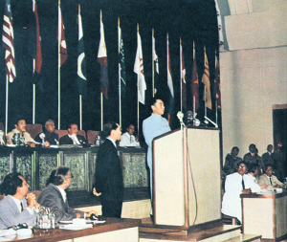


四、宗教的本质与宗教信仰自由政策
（一）何谓宗教信仰自由
1955年4月19日，周恩来总理在印尼万隆召开的亚非会议发言中说：“宗教信仰自由是近代国家所共同承认的原则。我们共产党人是无神论者，但是我们尊重有宗教信仰的人。……中国是有宗教信仰自由的国家。”的确，宗教信仰自由是现代大多数国家共同承认的原则，各国大都以《宪法》或相应的形式确认这一原则。例如美国虽然在其《宪法》中并未规定“宗教信仰自由”，但1791年12月15日批准的《美国宪法修正案（一）》中明确规定：国会不得制定关于下列事项的法律：确立国教或禁止宗教信仰自由……。这一规定与《宪法》的规定具有同等效力。
Notes:
一、世界范围的宗教热现象

Slide 78


四、宗教的本质与宗教信仰自由政策
（二）为什么要实行宗教信仰自由？
首先要全面地理解“宗教信仰自由”的含义，它不是鼓励人们一定要信仰宗教，而是同时规定了公民既有信仰宗教的自由，也有不信仰宗教的自由。因此，周恩来同志所说的“宗教信仰自由是近代国家所共同承认的原则”，是近代历史上的一场重大的变革，是历史的进步。
在基督教居于统治地位的欧洲中世纪，只有信仰基督教（天主教）的自由，而没有不信仰宗教或信仰其他宗教的自由，其他宗教被斥为异教；只有信仰基督教中某一教派的自由，而没有信仰其他教派的自由，其他教派没斥为“异端”。对待异教、异端、无神论甚至泛神论，都要遭到斥责、驱逐甚至审判。
Notes:
一、世界范围的宗教热现象

Slide 79
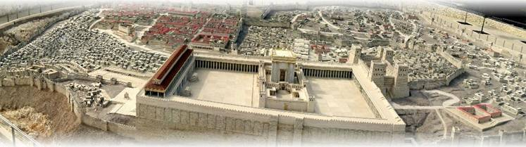
四、宗教的本质与宗教信仰自由政策
（二）为什么要实行宗教信仰自由？
宗教改革之后，欧洲除传统基督教即天主教之外，又有了基督教新教的各个教派，如路德宗、加尔文宗和圣公会等。在欧洲很多国家还存有国教的时期，为了避免不同宗教教派的冲突，还通过教会间的协议实行过为宗教信仰而移民的情况。而犹太人当时没有自己的家园，还散居在欧洲各国，在欧洲各国还保留基督教某一宗派为国教的制度下，犹太人的政治权利和宗教信仰自由备受压制和歧视。
Notes:
一、世界范围的宗教热现象

Slide 80


四、宗教的本质与宗教信仰自由政策
（二）为什么要实行宗教信仰自由？
马克思和恩格斯所直接参与的德国的宗教批判运动就是在这个背景下开始的。马克思和恩格斯早期以及青年黑格尔派批判宗教的论断就是在这个背景下提出的。曾经笃信基督教的大卫·施特劳斯出版《耶稣传》，用历史批判的方法揭露了《圣经》编纂者如何把一些不真实的内容加入圣经并伪造了耶稣的生平；布鲁诺·鲍威尔的一系列著作揭示了“宗教是人的自我意识的的本质的异化”；费尔巴哈更把一切宗教看做是人的类意识这一本质的异化。马克思则在《〈黑格尔法哲学批判〉导言》中总结道：德国宗教批判运动的结论就是：宗教是人的本质的异化。
Notes:
一、世界范围的宗教热现象

Slide 81
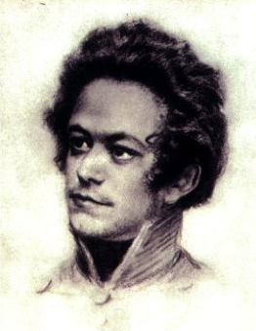

四、宗教的本质与宗教信仰自由政策
（二）为什么要实行宗教信仰自由？
正是在这篇著名的《导言》中，马克思指出：“宗教是人民的鸦片”。马克思：《〈黑格尔法哲学批判〉导言》，《马克思恩格斯文集（第一卷）》，人民出版社2009年出版，第4页。
宗教是人民的鸦片，——马克思的这一句名言是马克思主义在宗教问题上的全部世界观的基石。 Religion is opium for the people.. Religion is a sort of spiritual booze, in which the slaves of capital drown their human image, their demand for a life more or less worthy of man. –1905
宗教里的苦难既是现实的苦难的表现，又是对这种现实的苦难的抗议。宗教是被压迫生灵的叹息，是无情世界的心境，正像它是无精神活力的制度的精神一样。宗教是人民的鸦片。Religion is the opium of the masses.
Notes:
一、世界范围的宗教热现象

Slide 82
四、宗教的本质与宗教信仰自由政策
（二）为什么要实行宗教信仰自由？
在同一时期发表的《论犹太人问题》中，马克思与他的老师布鲁诺·鲍威尔发生了分歧。鲍威尔针对德国犹太人要求政治权利平等的呼声，指责犹太人不关心德国人的命运而只要求在不改变德国制度的前提下与基督徒获得平等，认为在这个前提下，犹太人要实现这个目标必须放弃犹太教。而马克思尽管并不认可自己曾经身属的犹太教信仰，但却愿意为犹太教公会起草请愿书。针对鲍威尔的观点，马克思认为摆脱宗教桎梏并不是实现政治解放的前提。这里政治解放即是建立政教分离的资产阶级国家。政治解放的榜样如美国，并没有取消宗教，而是实现了宗教信仰自由。在那里宗教信仰是公民私人的事情，宗教不再以国教的形式强制公民信仰，而是自由地选择信仰或不信仰宗教，以及信仰哪一种宗教。在保留国教的德国与实行宗教信仰自由的美国的比较中，马克思显然认为后者是历史的进步。只是他还要进一步分析人们仍然愿意信仰宗教的政治根源和经济根源。
Notes:
一、世界范围的宗教热现象

Slide 83
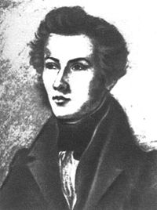
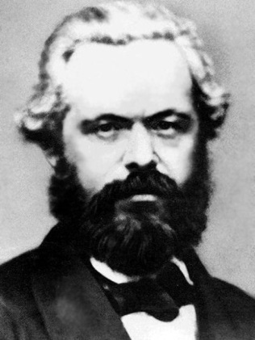
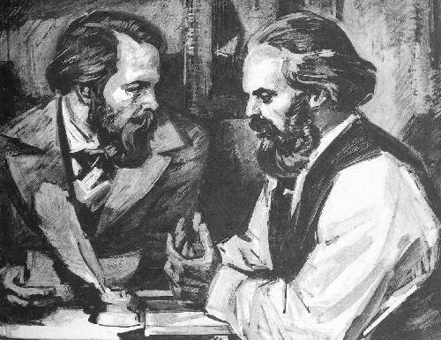
四、宗教的本质与宗教信仰自由政策
（二）为什么要实行宗教信仰自由？
即使在以后马克思和恩格斯从历史唯物主义的立场把宗教看做是对现实世界的幻想的反映，也没有否定在现代社会中应当实行宗教信仰自由。甚至在未来社会主义社会，也不能人为地禁止宗教，仍然要再宗教信仰自由的前提下，在社会不断发展的前提下，实现宗教的自行消亡。
Notes:
一、世界范围的宗教热现象

Slide 84
四、宗教的本质与宗教信仰自由政策
（二）为什么要实行宗教信仰自由？
因此，从马克思主义宗教观的角度看，德国的宗教批判运动即使直接是针对宗教的批判运动，却至少在客观上促进了现代社会在宗教问题上的进步，促进了宗教信仰自由的实施。在宗教作为国教的国度里和时期内，批评国教是被禁止的；而在宗教信仰自由的国度和时期，对宗教进行说理的、学术的、理性的批评不仅是合法的，而且是正常的。它不应为非理性的对宗教信仰的歧视和攻击负责，因为后者恰恰是反现代的、野蛮的行为。历史上的宗教批判运动把宗教神圣的外衣剥掉，把它当作人的本质的异化，当作对现实生活的幻想反映，就剥夺了宗教作为世俗政权神圣性依据的基础。在这个意义上，宗教批判运动客观上促进了现代社会宗教信仰自由原则的确立。宗教批判运动还推动了把宗教作为人类的精神现象和文化现象进行客观的学术研究的宗教学的诞生和发展。
Notes:
一、世界范围的宗教热现象

Slide 85
四、宗教的本质与宗教信仰自由政策
（三）共产党员为什么不得信仰宗教？
《宪法》规定了“中华人民共和国公民有宗教信仰的自由”，那么为什么作为公民的共产党员却不得信仰宗教呢？上文已经提到，宗教信仰自由包括了信仰宗教的自由，也包括了不信仰宗教的自由；不信仰宗教有神论，而相信无神论，这是中国共产党从自己的理论基础得出的选择。中国共产党党员自愿加入中国共产党，就意味着认同这个选择，在这个意义上，党的纪律规定共产党员不得信仰宗教，与宗教信仰自由的公民权利并不矛盾。相反，如果共产党员既自愿加入中国共产党，又信仰宗教，就违反了党的纪律。
Notes:
一、世界范围的宗教热现象

Slide 86
四、宗教的本质与宗教信仰自由政策
（三）共产党员为什么不得信仰宗教？
共产党为什么规定不得信仰宗教呢？这是由党的理论基础马克思主义对宗教的认识和理解决定的。马克思和恩格斯在历史唯物主义基础上对宗教的本质的界定是：“宗教是现实世界的幻想反映”。从上文所引的恩格斯在《反杜林论》中关于宗教本质的定义可以看出，在恩格斯看来，宗教的本质存在与幻想反映与引起这种反映的人间力量或外部力量的关系之中。离开了现实生活中的异己力量及其与这些外部力量的关系，就无法把握宗教的本质。在这个意义上，马克思说宗教“没有历史，没有发展”。以往的宗教历史观总是把宗教作为具有独立本质的东西，在与现实社会的关系上，把宗教观念作为社会的观念基础和价值基础。 马克思、恩格斯：《德意志意识形态》，《马克思恩格斯文集（第一卷）》，人民出版社2009年12月出版，第525页。
Notes:
一、世界范围的宗教热现象

Slide 87
四、宗教的本质与宗教信仰自由政策
（三）共产党员为什么不得信仰宗教？
马克思主义从“不是意识决定人们的生活，而是人们的社会生活决定人们的意识”的历史唯物主义观点出发，认为这是一种颠倒了存在与意识关系的唯心主义观点。宗教作为幻想反映的意识形态，在其历史观中，却成为超人间的力量主宰着人类社会生活。而宗教之所以会产生，正是因为现实生活的矛盾，因为日常生活的一些人们暂时无法理解和控制的外部力量，包括自然的异己力量、社会的异己力量以及人自身所产生的异己力量在人们头脑中的颠倒的幻想的反映。“正是颠倒的世界，产生了颠倒的世界观。”马克思主义认为，真正的共产主义的任务是通过认识社会历史发展的规律，去改变这个不合理的社会，从而对这些现实生活中的矛盾加以合理的解决，而不是诉诸宗教信仰，加以神秘主义的解释，或借助宗教得到慰藉和逃避。
Notes:
一、世界范围的宗教热现象

Slide 88



四、宗教的本质与宗教信仰自由政策
（三）共产党员为什么不得信仰宗教？
宗教作为意识形态“没有本质，没有历史，没有发展”。
“只有当实际日常生活的关系，在人们面前表现为人与人之间和人与自然之间极明白而合理的关系的时候，现实世界的宗教反映才会消失。”
“一切宗教都不过是支配人们日常生活的外部力量在人们头脑中的幻想的反映，在这种反映中，人间力量采取了超人间的力量的形式。”
Notes:
一、世界范围的宗教热现象

Slide 89
四、宗教的本质与宗教信仰自由政策
（三）共产党员为什么不得信仰宗教？
作为无神论的执政党共产党又如何能够实现宗教信仰自由政策呢？共产党人不隐瞒自己的无神论立场，也不应为了顺应国际通行的宗教信仰自由原则而修改马克思主义的宗教本质观，不讳言马克思主义的世界观与宗教世界观的本质差异。实行宗教信仰自由政策，不仅符合当今国际通行的原则，而且也是符合现阶段甚至相当长历史发展阶段的实际。
现实世界的宗教反映不是只靠宗教批判就能够消除的，“只有当实际日常生活的关系，在人们面前表现为人与人之间和人与自然之间极明白而合理的关系的时候，现实世界的宗教反映才会消失。”马克思：《资本论（第一卷）》，《马克思恩格斯文集（第五卷）》，人民出版社2009年12月出版，第99页。而这是一个长期的漫长的历史过程。在这个宗教存续时期，宗教就具有广泛的群众性。人民群众包括其中信仰宗教的群众，同样是历史发展的根本动力，是推动社会变革的依靠力量。全面理解和落实宗教信仰自由政策是对人民群众公民权利的尊重，是团结广大群众为实现人类解放、社会进步共同奋斗的基本前提。
Notes:
一、世界范围的宗教热现象

Slide 90
四、宗教的本质与宗教信仰自由政策
（四）应当如何理解和应对当前的“宗教热”现象？
当前中国出现的宗教热现象值得认真研究和深刻反思。从外部环境来说，世界范围的宗教热现象对于我国来说有着不可忽视的影响，这是中国宗教热现象的现实背景。基督教、伊斯兰教和佛教作为世界宗教借助交往的普遍化和交往手段的发展的广泛传播，在中国与世界交往越发紧密，社会矛盾与世界的关联越发同步同构的背景下，在中国会有广大的市场。从内部环境来看，改革开放以来，我国较好地落实了宗教信仰自由的政策，甚至可以说是宗教信仰自由政策落实得最好的时期，但同时当改革进入深水期，我们在处理改革之后所出现的各种社会问题方面，在防止社会矛盾加剧、防止腐败和两极分化，以及推进民主进程方面，特别是做好群众工作和无神论宣传教育方面也存在着一些问题。这些都可能造成一些群众在现实社会中被边缘化，在世俗社会中感觉无助和苦闷，产生了通过宗教来获得慰藉和安慰的需要。
Notes:
一、世界范围的宗教热现象

Slide 91
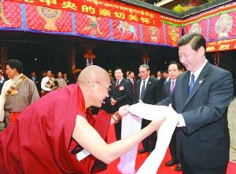

四、宗教的本质与宗教信仰自由政策
（四）应当如何理解和应对当前的“宗教热”现象？
面对当前中国出现的宗教热现象，我们既要坚持全面贯彻落实宗教信仰自由政策，健全依法管理宗教事务的各项措施，同时要把宗教工作看作是全党和政府各部门都应引起重视的工作，化解社会矛盾，实现科学发展，在实现中华民族伟大复兴的中国梦的过程中逐步实现人的自由而全面的发展，逐步消除引起宗教反映的社会基础。
Notes:
一、世界范围的宗教热现象

Slide 92
四、宗教的本质与宗教信仰自由政策
（四）应当如何理解和应对当前的“宗教热”现象？
针对新世纪以来的宗教形势，2006年十六届六中全会作出的《中共中央关于构建社会主义和谐社会若干重大问题的决定》进一步明确了宗教工作的指导方针，即：“全面贯彻党的宗教信仰自由政策，依法管理宗教事务，坚持独立自主自办的原则，积极引导宗教与社会主义社会相适应，加强信教群众同不信教群众，信仰不同宗教群众的团结，发挥宗教在促进社会和谐方面的积极作用。”
所谓依法管理宗教事务，是指政府根据宪法和有关法律、法规及规范性文件，对宗教方面涉及国家利益、社会公共利益的关系和行为，以及社会公共活动涉及宗教界权宜的关系和行为的行政管理。政府宗教事务部门依法管理宗教事务的基本依据，主要是国务院根据宪法和法律的有关规定制定的《宗教事务条例》和《中华人民共和国境内外国人宗教活动管理规定》。管理宗教事务的要旨是：保护合法，制止非法，抵制渗透，打击犯罪。
Notes:
一、世界范围的宗教热现象

Slide 93
四、宗教的本质与宗教信仰自由政策
（四）应当如何理解和应对当前的“宗教热”现象？
近年召开的十八届四中全会作出的《中共中央关于全面推进依法治国若干重大问题的决定》强调要“高举民族大团结旗帜，依法妥善处置涉及民族、宗教等因素的社会问题，促进民族关系、宗教关系和谐”。
宗教工作本质上是群众工作。对于宗教界人士和广大信教群众而言，党的群众工作表现为要“发挥宗教界人士和信教群众在促进经济社会发展中的积极作用”；（习近平同志在第十二届全国人民代表大会第一次会议上的讲话）王作安：《宗教工作本质上是群众工作》，求是理论。http://www.qstheory.cn/zywz/201311/t20131126_295601.htm。而对于更广大的群众而言，全面深化改革，推动中国特色社会主义制度自我完善和发展是更为根本的群众工作和广义的宗教工作。
Notes:
一、世界范围的宗教热现象

Slide 94

四、宗教的本质与宗教信仰自由政策
（四）应当如何理解和应对当前的“宗教热”现象？
《中共中央关于全面深化改革若干重大问题的决定》指出：“当前，我国发展进入新阶段，改革进入攻坚期和深水区。必须以强烈的历史使命感，最大限度集中全党全社会智慧，最大限度调动一切积极因素，敢于啃硬骨头，敢于涉险滩，以更大决心冲破思想观念的束缚、突破利益固化的藩篱，推动中国特色社会主义制度自我完善和发展。”在这个意义上可以说，宗教工作不仅是宗教管理部门的工作，而且也应该是全党的工作，是全体党员干部都应视为己任的重要工作。
Notes:
一、世界范围的宗教热现象

Slide 95
四、宗教的本质与宗教信仰自由政策
（四）应当如何理解和应对当前的“宗教热”现象？
习近平在全国宗教工作会议讲话中指出，宗教问题始终是我们党治国理政必须处理好的重大问题，宗教工作在党和国家工作全局中具有特殊重要性，关系中国特色社会主义事业发展，关系党同人民群众的血肉联系，关系社会和谐、民族团结，关系国家安全和祖国统一。我国宗教工作形势总体是好的，党的宗教工作基本方针得到贯彻，党同宗教界的爱国统一战线不断巩固，宗教工作法治化明显加强，宗教活动总体平稳有序。实践证明，我们党关于宗教问题的理论和方针政策是正确的。
Notes:
一、世界范围的宗教热现象

Slide 96
四、宗教的本质与宗教信仰自由政策
（四）应当如何理解和应对当前的“宗教热”现象？
习近平强调，做好宗教工作，必须坚持党的宗教工作基本方针，要全面贯彻党的宗教信仰自由政策，依法管理宗教事务，坚持独立自主自办原则，积极引导宗教与社会主义社会相适应。党的宗教工作基本方针是我们党坚持马克思主义宗教观，从我国国情和宗教具体实际出发，汲取正反两方面经验制定出来的。实行宗教信仰自由政策，出发点和落脚点是要最大限度把广大信教和不信教群众团结起来。积极引导宗教与社会主义社会相适应，是要引导信教群众热爱祖国、热爱人民，维护祖国统一，维护中华民族大团结，服从服务于国家最高利益和中华民族整体利益；拥护中国共产党领导、拥护社会主义制度，坚持走中国特色社会主义道路；积极践行社会主义核心价值观，弘扬中华文化，努力把宗教教义同中华文化相融合；遵守国家法律法规，自觉接受国家依法管理；投身改革开放和社会主义现代化建设，为实现中华民族伟大复兴的中国梦贡献力量。
Notes:
一、世界范围的宗教热现象

Slide 97
四、宗教的本质与宗教信仰自由政策
（四）应当如何理解和应对当前的“宗教热”现象？
习近平指出，做好新形势下宗教工作，就要坚持用马克思主义立场、观点、方法认识和对待宗教，遵循宗教和宗教工作规律，深入研究和妥善处理宗教领域各种问题，结合我国宗教发展变化和宗教工作实际，不断丰富和发展中国特色社会主义宗教理论，用以更好指导我国宗教工作实践。积极引导宗教与社会主义社会相适应，一个重要的任务就是支持我国宗教坚持中国化方向。要用社会主义核心价值观来引领和教育宗教界人士和信教群众，弘扬中华民族优良传统，用团结进步、和平宽容等观念引导广大信教群众，支持各宗教在保持基本信仰、核心教义、礼仪制度的同时，深入挖掘教义教规中有利于社会和谐、时代进步、健康文明的内容，对教规教义作出符合当代中国发展进步要求、符合中华优秀传统文化的阐释。
Notes:
一、世界范围的宗教热现象

Slide 98

思
考
题
1、宗教热的根源是什么？
2、如何理解中国宗教的特点？
3、如何理解宗教与社会主义相适应？
4、为什么要实行宗教信仰自由政策？
5、恩格斯的宗教定义及其方法有何现代意义？
6、如何理解宗教工作本质上是群众工作？
席大民
xdm185@126.com
北京大学哲学系宗教学系
谢谢各位
Notes:
思考题

